Slide 1

Notes:
Abstract: Google has recently open-sourced its framework for machine learning and neural networks called Tensorflow. With this new tool, deep machine learning transitions from an area of research into mainstream software engineering. In this session, we will teach you how to choose the right neural network for your problem and how to make it behave. Familiarity with differential equations is no longer required. Instead, a couple of lines of Tensorflow Python, and a bag of "tricks of the trade" will do the job.
No previous Python knowledge required.

Slide 2
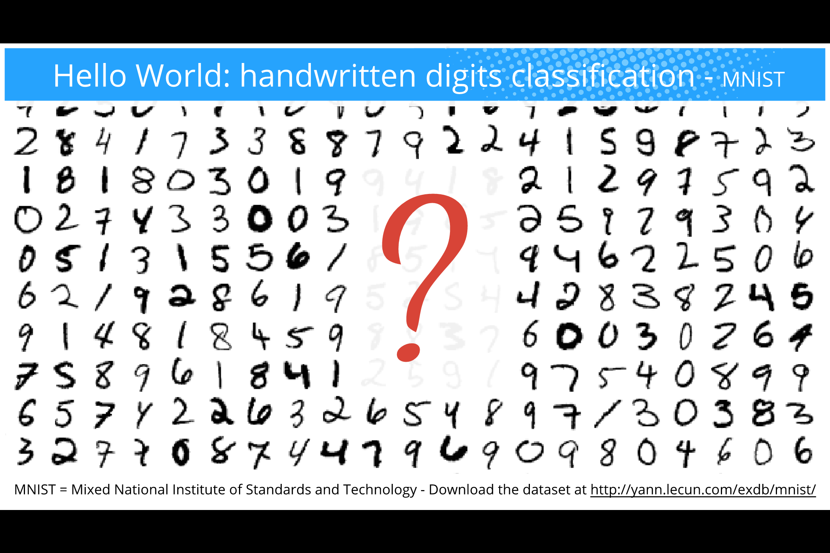
Notes:
本教程将以如何进行手写数字识别为例进行讲解。
The MNIST dataset contains 60,000 handwritten digits labeled with their correct meaning. This dataset can be downloaded from: http://yann.lecun.com/exdb/mnist/

Slide 3
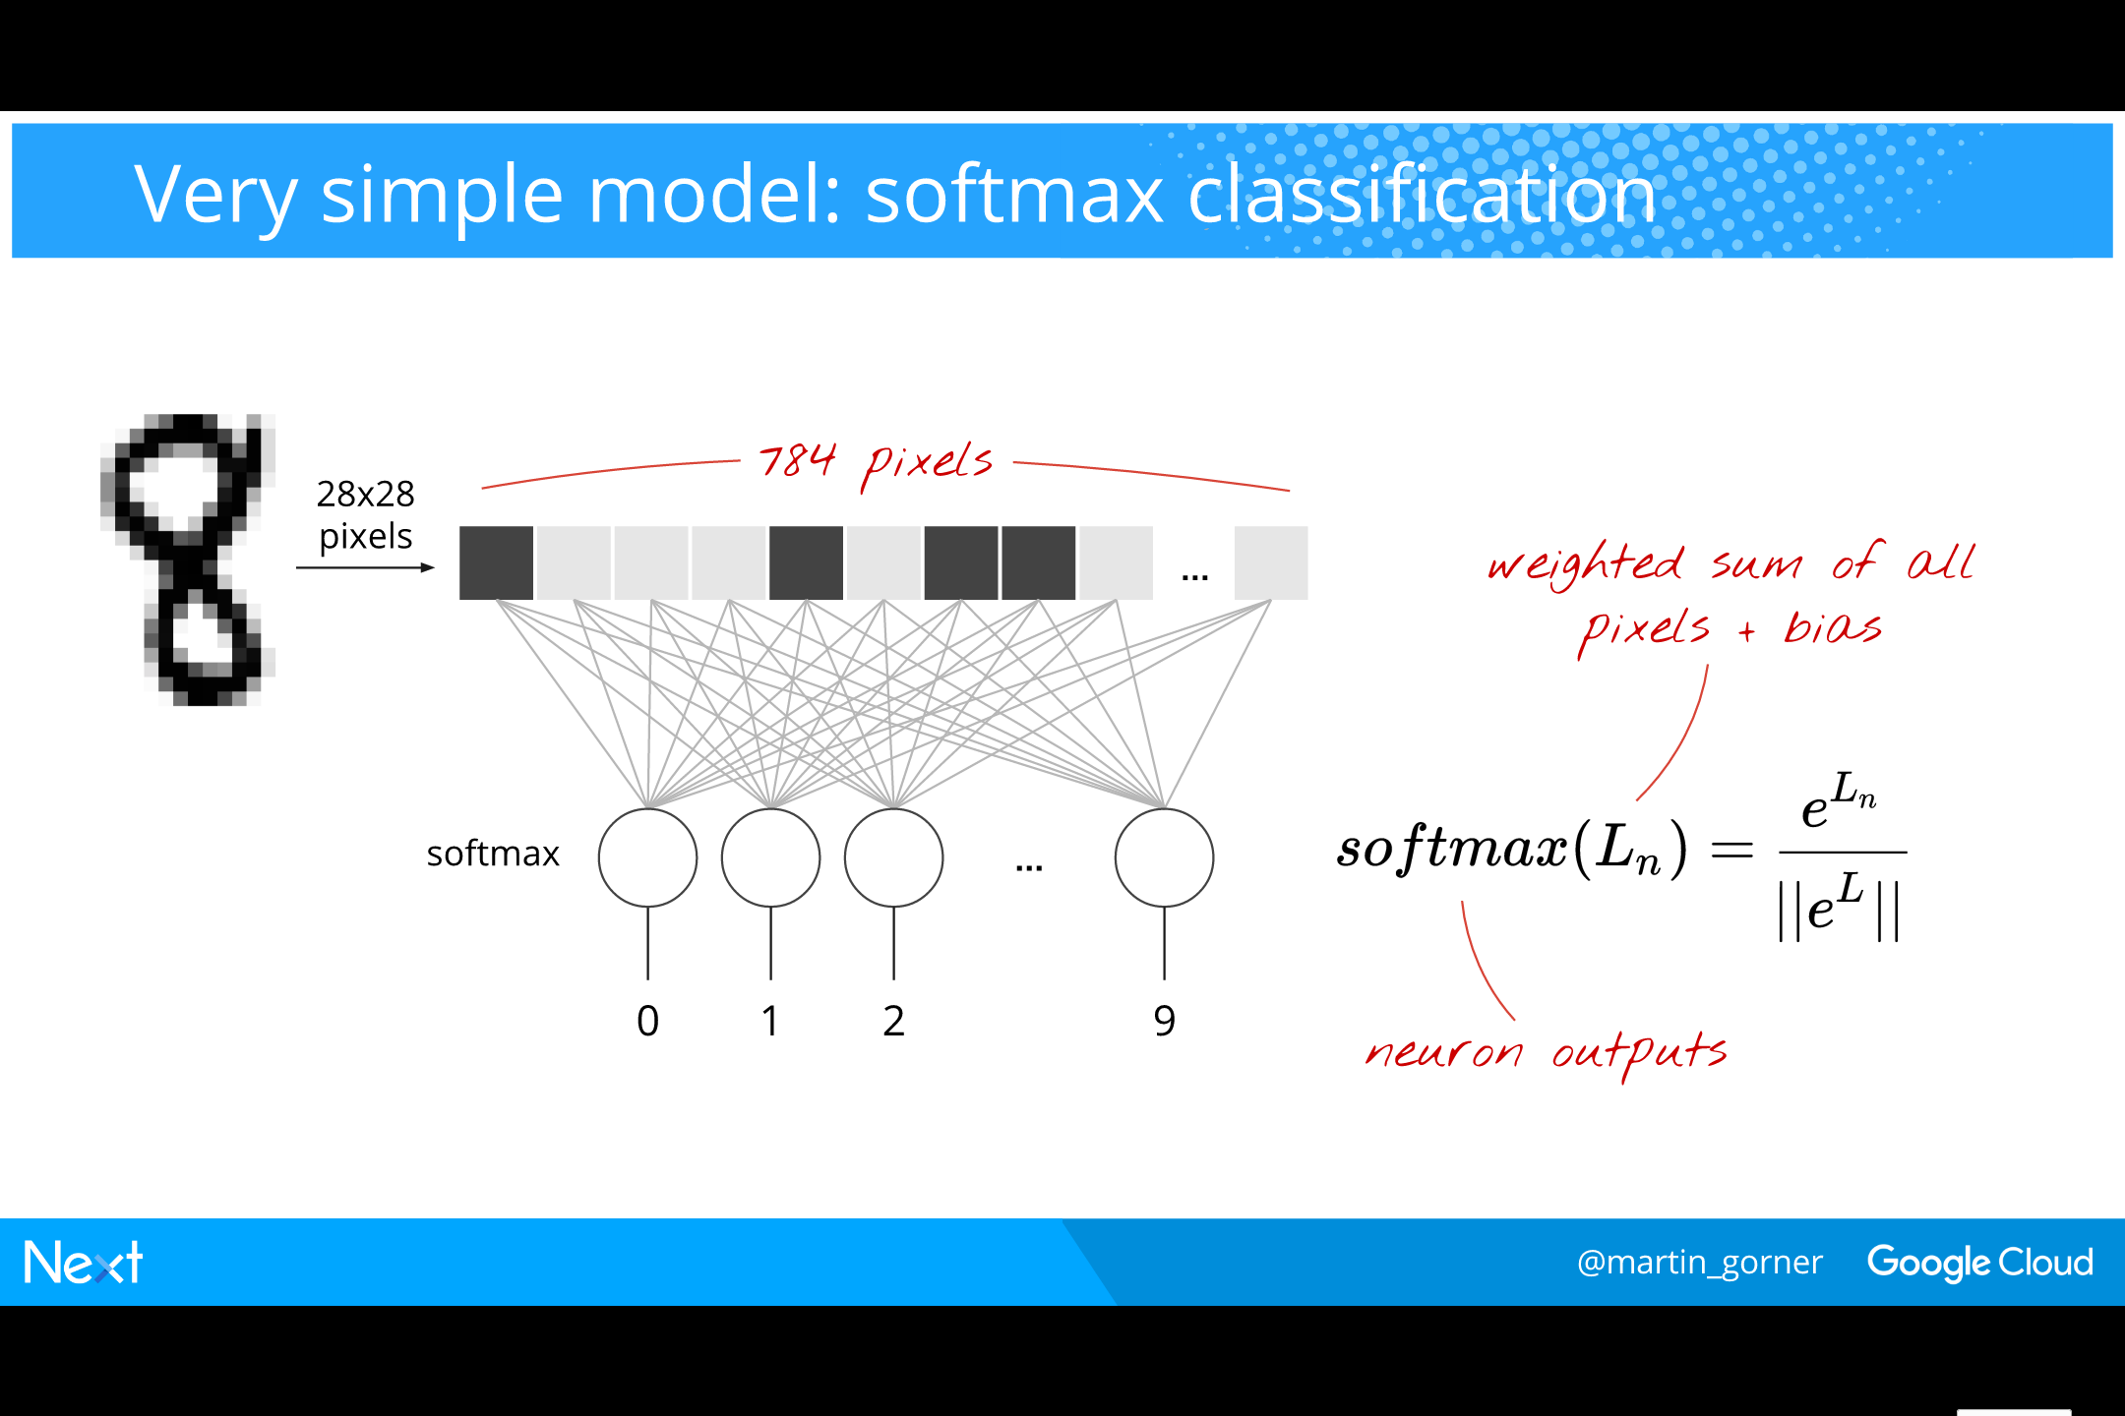
Notes:
首先，Gorner 给出了一个非常简单的可以分类数字的模型：softmax 分类。对于一张 28×28 像素的数字图像，其共有 784 个像素（MNIST 的情况）。将它们进行分类的最简单的方法就是使用 784 个像素作为单层神经网络的输入。神经网络中的每个「神经元」对其所有的输入进行加权求和，并添加一个被称为「偏置（bias）」的常数，然后通过一些非线性激活函数（softmax 是其中之一）来反馈结果。
为了将数字分为 10 类（0 到 9），需要设计一个具有 10 个输出神经元的单层神经网络。对于分类问题，softmax 是一个不错的激活函数。通过取每个元素的指数，然后归一化向量（使用任意的范数（norm，L1 或 L2），比如向量的普通欧几里得距离）从而将 softmax 应用于向量。
那么为什么「softmax」会被称为 softmax 呢？指数是一种骤增的函数。这将加大向量中每个元素的差异。它也会迅速地产生一个巨大的值。然后，当进行向量的标准化时，支配范数（norm）的最大的元素将会被标准化为一个接近 1 的数字，其他的元素将会被一个较大的值分割并被标准化为一个接近 0 的数字。所得到的向量清楚地显示出了哪个是其最大的值，即「max」，但是却又保留了其值的原始的相对排列顺序，因此即为「soft」。
Neuron inputs = weighted sum of pixels + biases
Neuron outputs = normalised exponential of inputs (softmax) - the highest value is the recognised digit. Since the values are normalised they are between 0 and 1 and can be interpreted as probabilities. Each one of the 10 output neurons computes the probability of this digit being a 1, a 2, a 3 and so on.

Slide 4
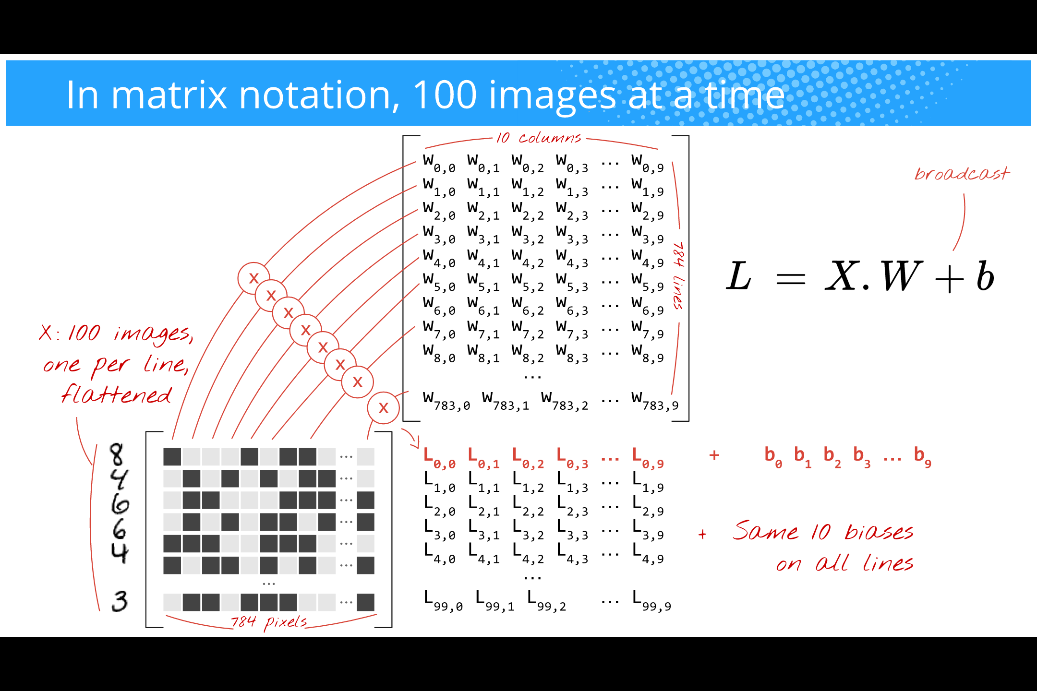
Notes:
我们现在将使用矩阵乘法将这个单层的神经元的行为总结进一个简单的公式当中。让我们直接这样做：100 个图像的「mini-batch」作为输入，产生 100 个预测（10 元素向量）作为输出。
使用加权矩阵 W 的第一列权重，我们计算第一个图像所有像素的加权和。该和对应于第一神经元。使用第二列权重，我们对第二个神经元进行同样的操作，直到第 10 个神经元。然后，我们可以对剩余的 99 个图像重复操作。如果我们把一个包含 100 个图像的矩阵称为 X，那么我们的 10 个神经元在这 100 张图像上的加权和就是简单的 X.W（矩阵乘法）。
每一个神经元都必须添加其偏置（一个常数）。因为我们有 10 个神经元，我们同样拥有 10 个偏置常数。我们将这个 10 个值的向量称为 b。它必须被添加到先前计算的矩阵中的每一行当中。使用一个称为「broadcast」的魔法，我们将会用一个简单的加号写出它。
是 Python 和 numpy（Python 的科学计算库）的一个标准技巧。它扩展了对不兼容维度的矩阵进行正常操作的方式。「Broadcasting add」意味着「如果你因为两个矩阵维度不同的原因而不能将其相加，那么你可以根据需要尝试复制一个小的矩阵使其工作。」
X is the image, weights W and biases b are learned. Y is the prediction of what a given image represents.

Slide 5
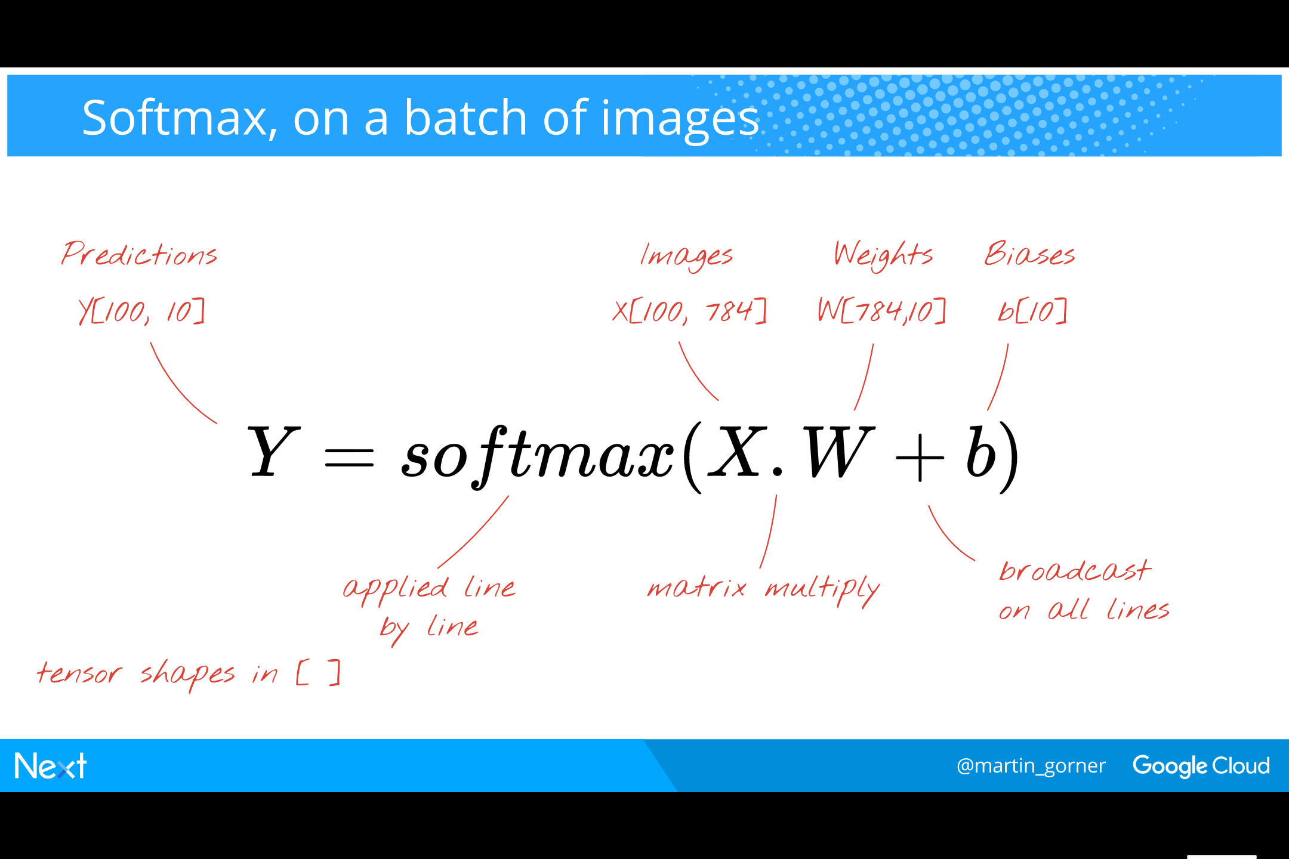
Notes:
我们最终应用 softmax 激活函数并且得到一个描述单层神经网络的公式，并将其应用于 100 张图像：
We process a batch of 100 images at once. By putting the 100 flattened images into a matrix, we can process all of them with one matrix multiply.
But we have to add the 10 biases to all the lines of the resulting 100x10 matrix. We just write “+” but b gets replicated on all lines using a convention called “broadcasting”: If the + cannot be done because tensor shapes are not compatible, try replicating the second tensor as many times as needed to make them compatible.
Broadcasting semantics: the same in numpy and in tensorflow
__________________________________________________________________________
Latex equations:
Y = softmax(X.W+b)

Slide 6
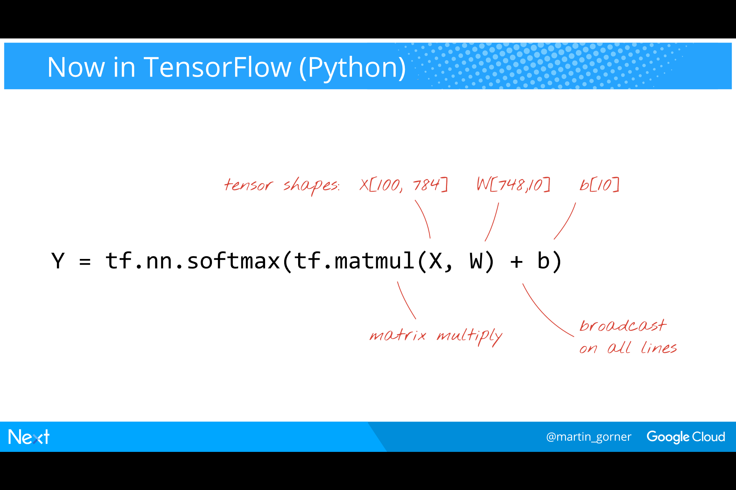
Notes:
在 TensorFlow 中则写成这样：

Slide 7
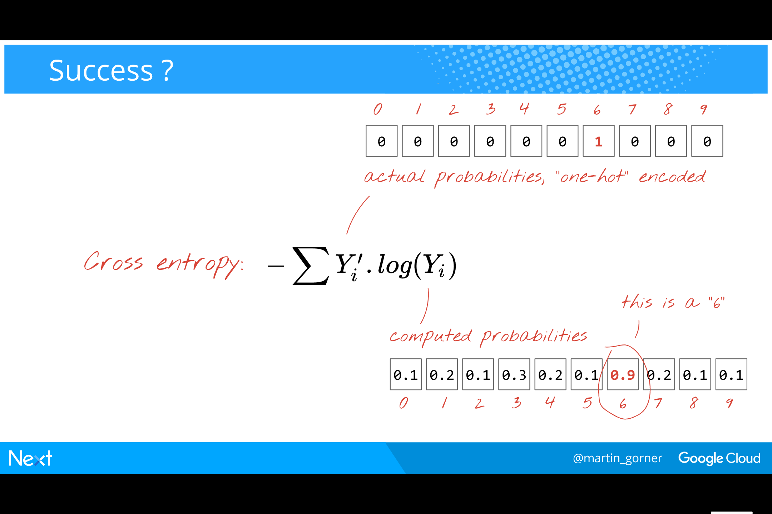
Notes:
接下来我们需要训练神经网络来自己找到我们所需要的权重和偏置。
接下来，Gorner 介绍了如何对神经网络进行训练。
要让神经网络从输入图像中产生预测，我们需要知道它们可以做到什么样的程度，即在我们知道的事实和网络的预测之间到底有多大的距离。请记住，我们对于这个数据集中的所有图像都有一个真实的标签。
任何一种定义的距离都可以进行这样的操作，普通欧几里得距离是可以的，但是对于分类问题，被称为「交叉熵（cross-entropy）」的距离更加有效。交叉熵是一个关于权重、偏置、训练图像的像素和其已知标签的函数。
这里用到了 one-hot 编码。「one-hot」编码意味着你使用一个 10 个值的向量，其中除了第 6 个值为 1 以外的所有值都是 0。这非常方便，因为这样的格式和我们神经网络预测输出的格式非常相似，同时它也作为一个 10 值的向量。
How do we know we succeeded ?
The usual loss function used for classification problems is called “cross-entropy”. There is a good explanation here for why it works well. In a nutshell, compared to L2 (sum of squared differences, which we could also use), it puts more distance between results that have a good confidence level (one 0.99 and all others at 0.01 for ex) and results that are weaker (one 0.6 and nine 0.4 output probabilities).

Slide 8
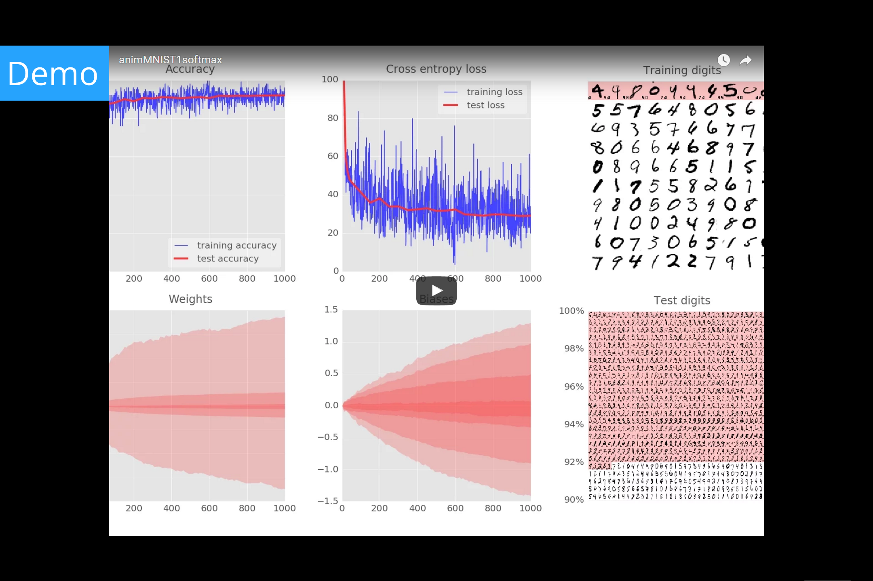
Notes:
(The live demo allows the speaker to zoom on individual panels while explaining)
All visualisations done using matplotlib, the standard Python visualisation library.
​
The training digits panel shows the 100 digits fed to the training algorithm at each iteration. In white, those that have been correctly recognised. In red, mismatches. Mismatched digits are labeled with with the correct label on the left and the incorrectly recognised label on the right (tiny digits).
​
The test digits panel shows 1000 of the 10,000 test digits, unrecognised digits first.
​
The Weights and Biases histograms show the spread of weights and biases as the learning progresses. Just check that all values remain reasonnable. Otherwise, the algorithm is diverging.
​
What you can see on the accuracy and the cross-entropy panels is that the training and test values are roughly in lock-step which is good. However, the training accuracy and cross-entropy is very noisy. The training accuracy never approaches 100% and the training loss is stuck at approx. 30. This means that this network does not have the capacity to learn the training set. We need something better.
Still, getting it right on 92% of the test set with such a simplistic model is quite nice

Slide 9
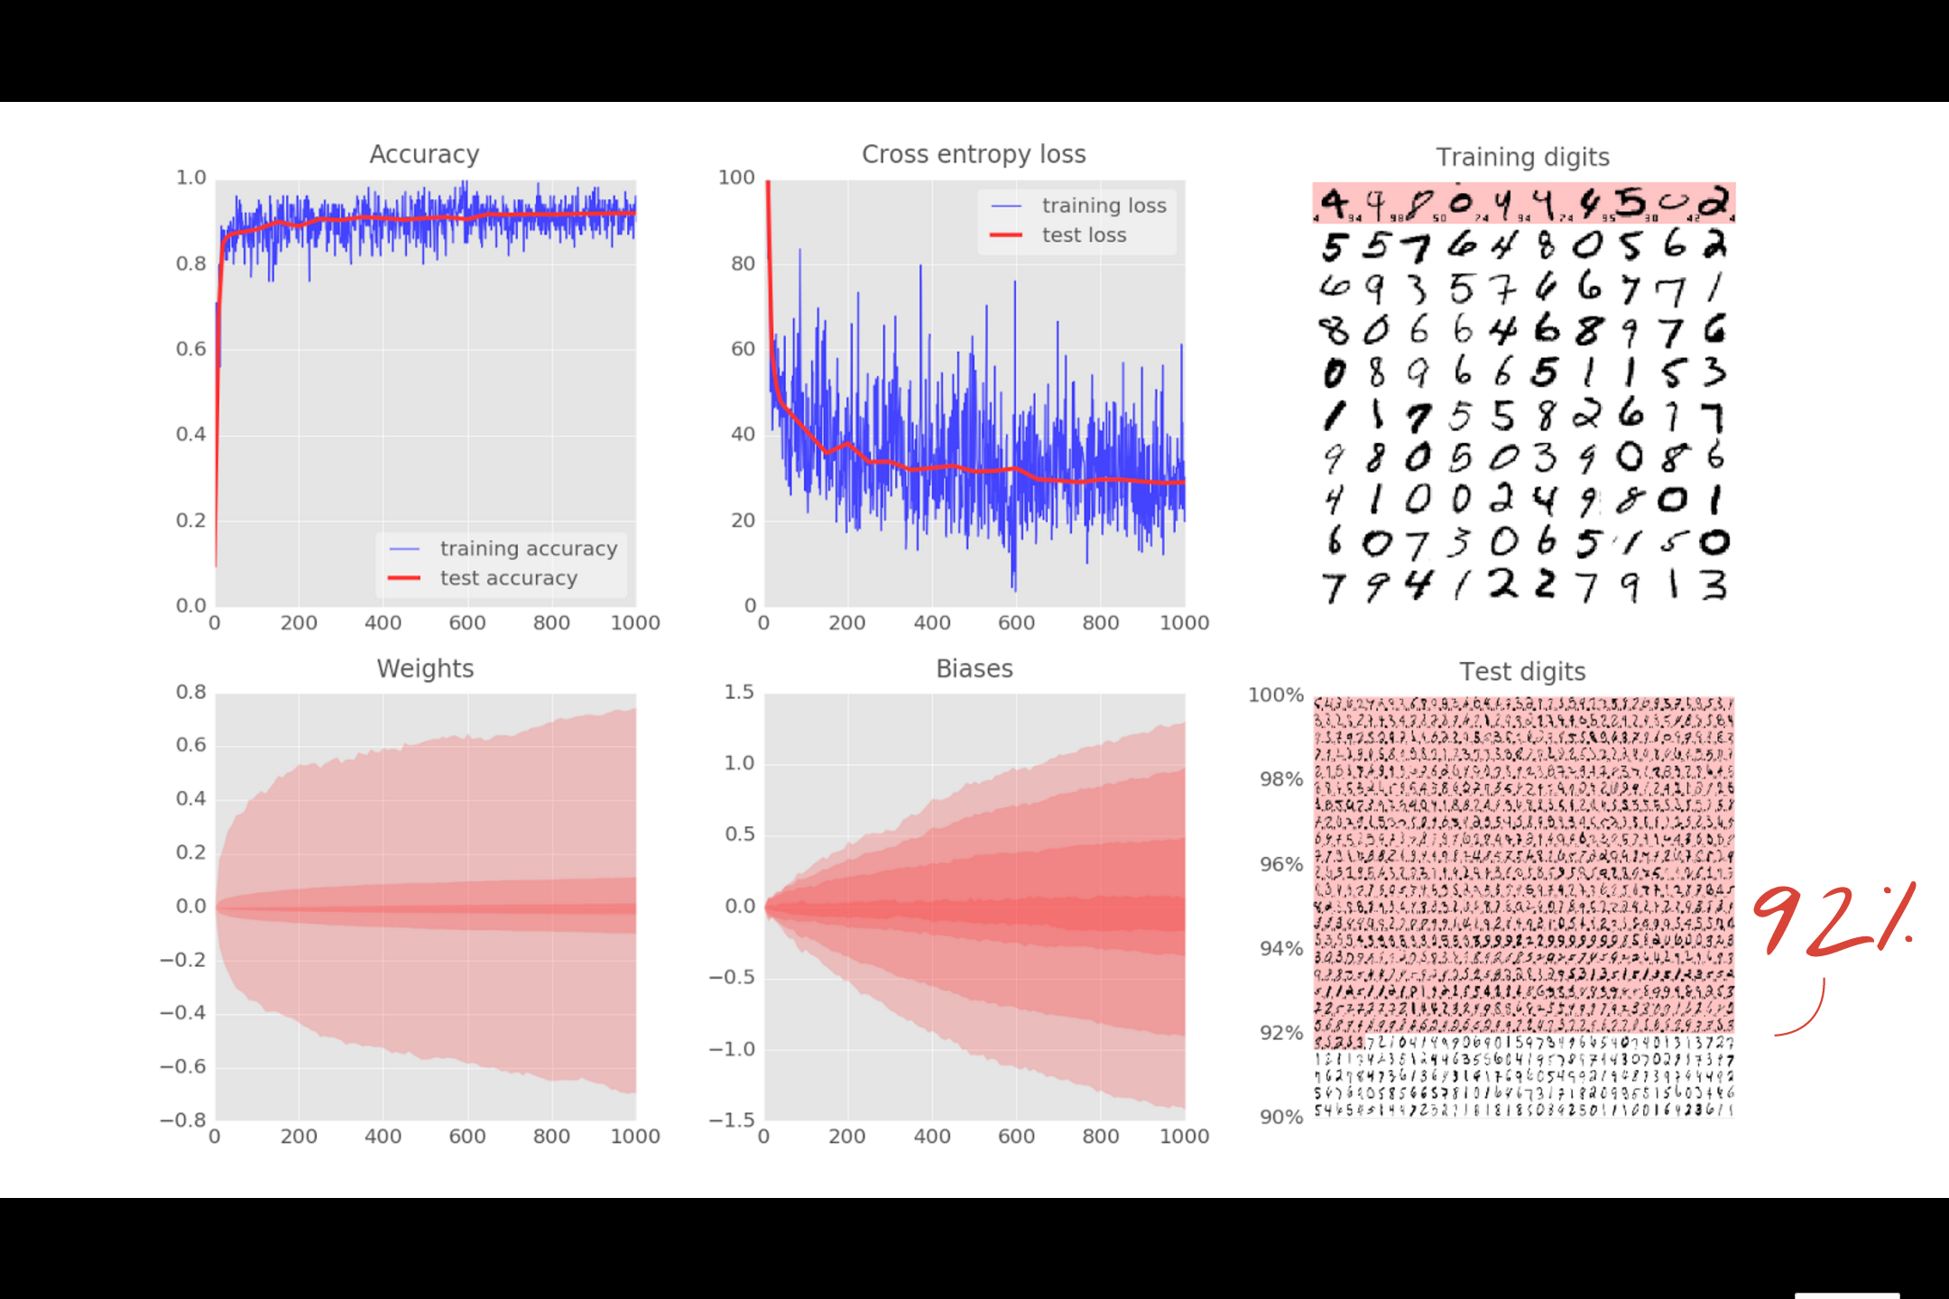
Notes:
准确度（左上图）：这个准确度只是正确识别的数字的百分比，是在训练和测试集上计算出的。如果训练顺利，它便会上升。
交叉熵损失（中上图）：为了驱动训练，需要定义损失函数，即一个展示出系统数字识别能力有多糟的值，并且系统会尽力将其最小化。损失函数（loss function，此处为「交叉熵」）的选择稍后会做出解释。你会看到，随着训练的进行，训练和测试数据的损失会减少，而这个现象是好的，意味着神经网络正在学习。X 轴表示了学习过程中的迭代。
权重（左下图）和偏置（中下图）：说明了内部变量所取的所有值的扩展，即随训练进行而变化的权重和偏置。比如偏置从 0 开始，且最终得到的值大致均匀地分布在-1.5 和 1.5 之间。如果系统不能很好地收敛，那么这些图可能有用。倘若你发现权重和偏差扩展到上百或上千，那么就可能有问题了。
训练数字（右上图）：训练数字每次 100 个被送入训练回路；也可以看到当前训练状态下的神经网络是已将数字正确识别（白色背景）还是误分类（红色背景，左侧印有正确的标示，每个数字右侧印有计算错误的标示）。此数据集中有 50,000 个训练数字。我们在每次迭代（iteration）中将 100 个数字送入训练循环中，因此系统将在 500 次迭代之后看到所有训练数字一次。我们称之为一个「epoch」。
测试数字（右下图）：为了测试在现实条件下的识别质量，我们必须使用系统在训练期间从未看过的数字。否则，它可能记住了所有的训练数字，却仍无法识别我刚才写的「8」。MNIST 数据集包含了 10,000 个测试数字。此处你能看到每个数字对应的大约 1000 种书写形式，其中所有错误识别的数字列在顶部（有红色背景）。左边的刻度会给你一个粗略的分辨率精确度（正确识别的百分比）。
Still, getting it right on 92% of the test set with such a simplistic model is quite nice

Slide 10
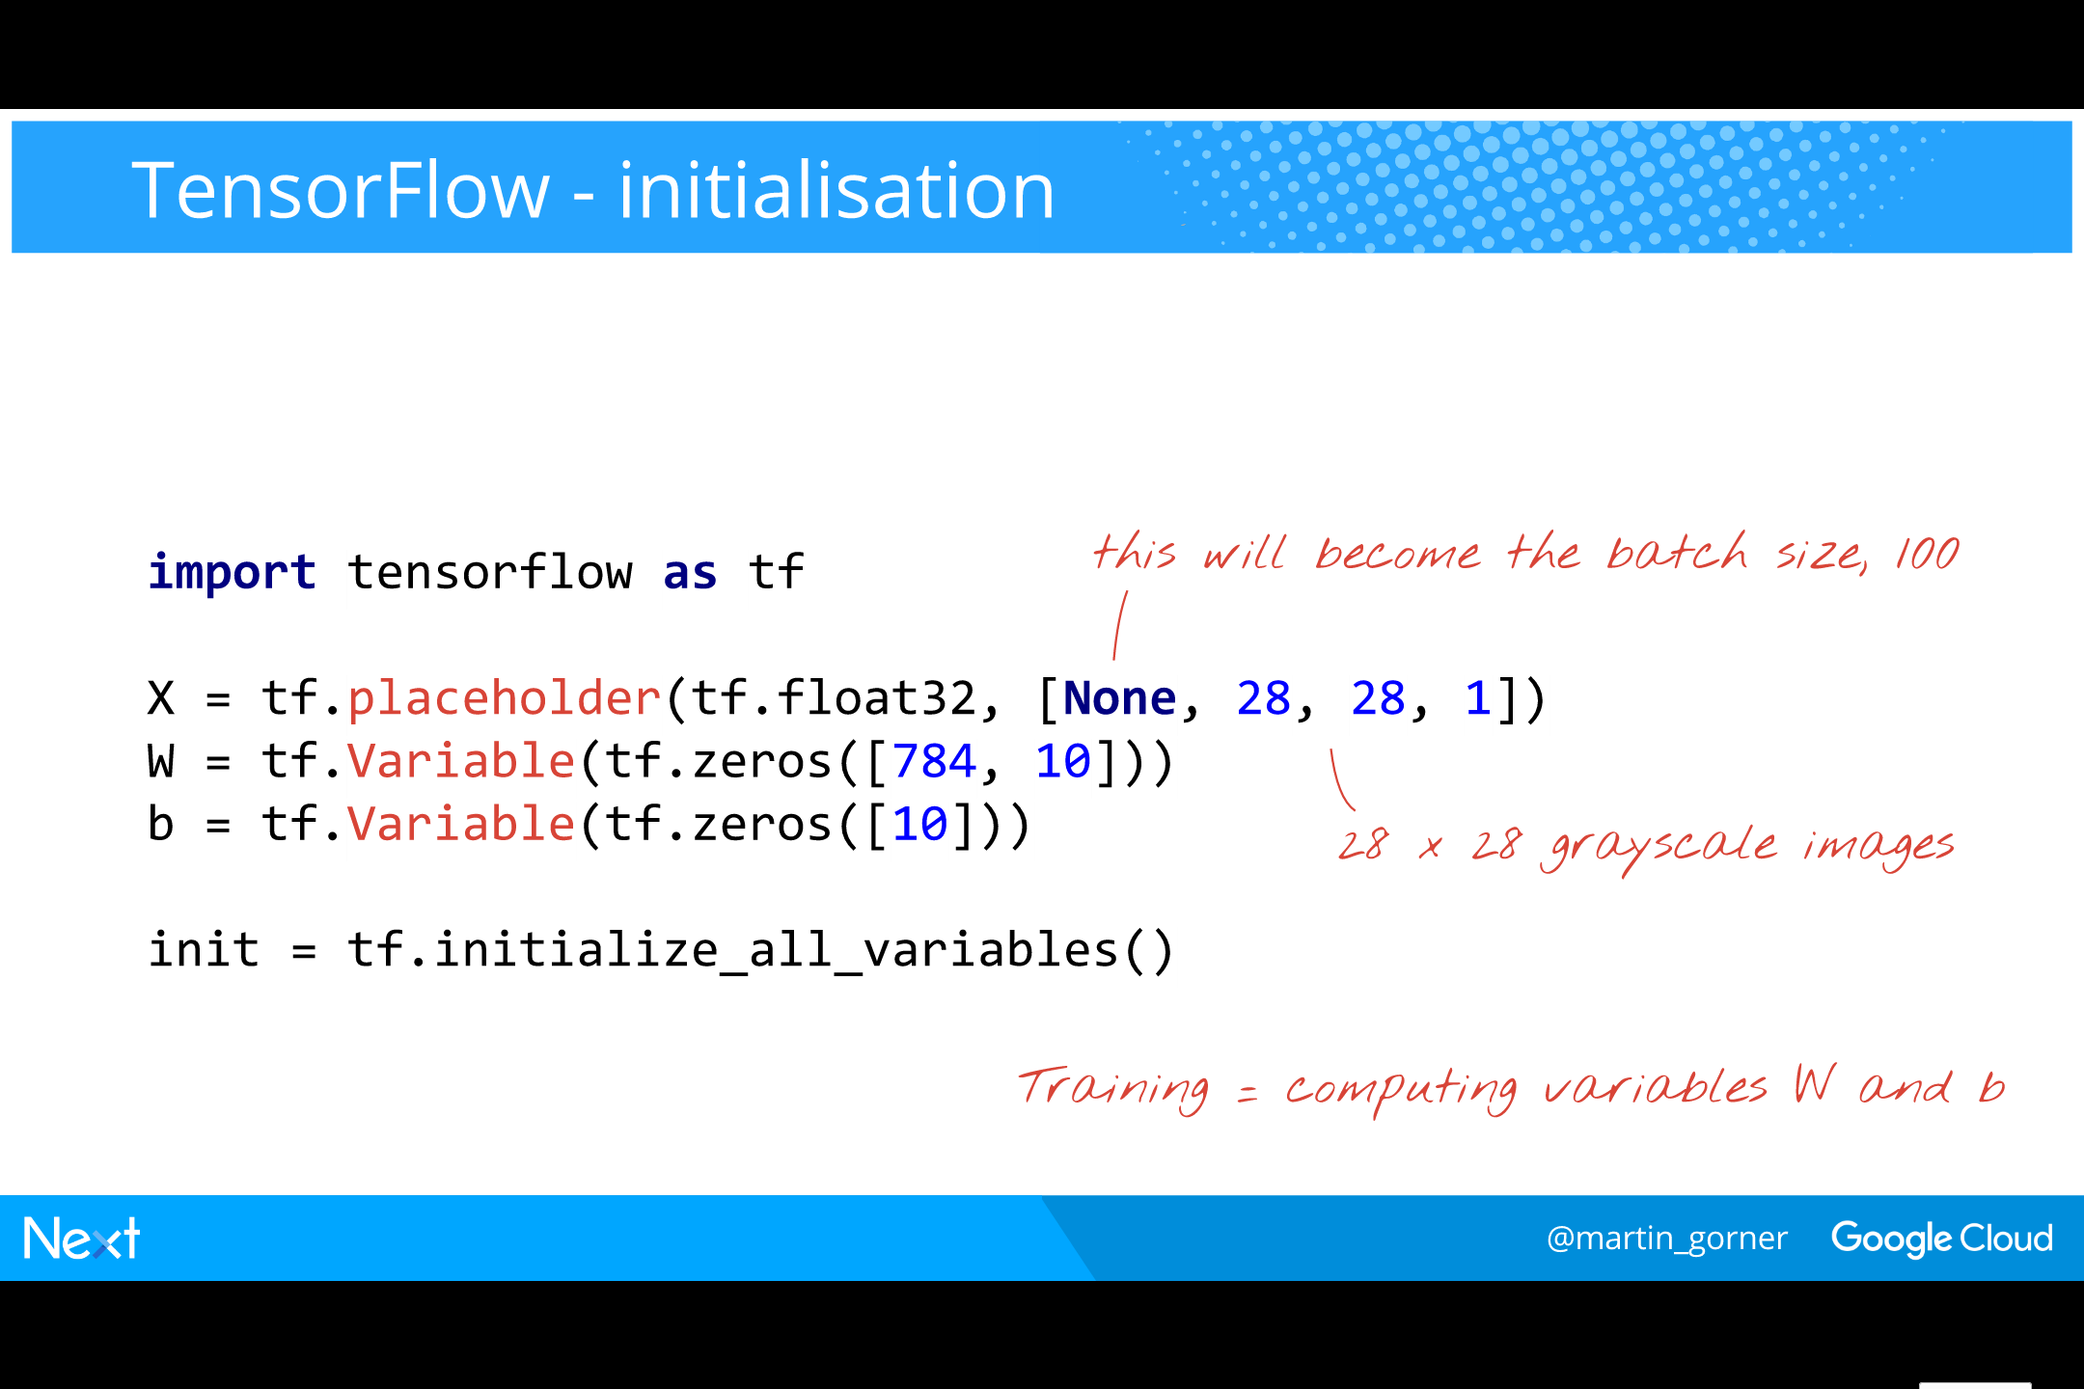
Notes:
「训练」一个神经网络实际上就是使用训练图像和标签来调整权重和偏置，以便最小化交叉熵损失函数。
那么我们在 TensorFlow 中如何实现它呢？
我们首先定义 TensorFlow 的变量和占位符（placeholder），即权重和偏置。
占位符是在训练期间填充实际数据的参数，通常是训练图像。持有训练图像的张量的形式是 [None, 28, 28, 1]，其中的参数代表：
28, 28, 1: 图像是 28x28 每像素 x 1（灰度）。最后一个数字对于彩色图像是 3 但在这里并非是必须的。
None: 这是代表图像在小批量（mini-batch）中的数量。在训练时可以得到。
Weights and biases (Variables) are what we are trying to compute through deep learning

Slide 11
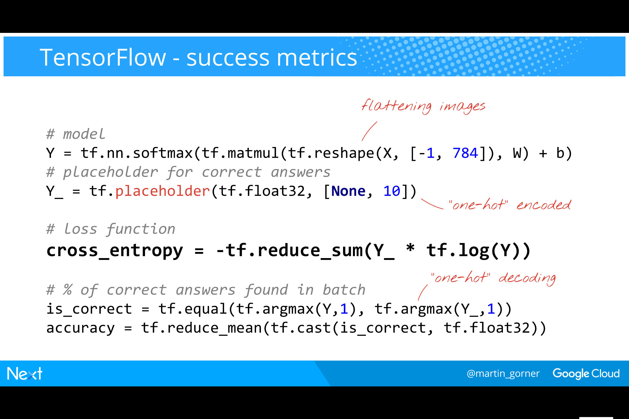
Notes:
接下来是定义模型：
第一行是我们单层神经网络的模型。公式是我们在前面的理论部分建立的。tf.reshape 命令将我们的 28×28 的图像转化成 784 个像素的单向量。在 reshape 中的「-1」意味着「计算机，计算出来，这只有一种可能」。在实际当中，这会是图像在小批次（mini-batch）中的数量。
然后，我们需要一个额外的占位符用于训练标签，这些标签与训练图像一起被提供。
现在我们有了模型预测和正确的标签，所以我们计算交叉熵。tf.reduce_sum 是对向量的所有元素求和。
最后两行计算了正确识别数字的百分比。
Reminder: “one-hot” encoding simply means that the digit “6” is encoded as an array of 10 bits where the 6th bit is 1 and all the others 0

Slide 12
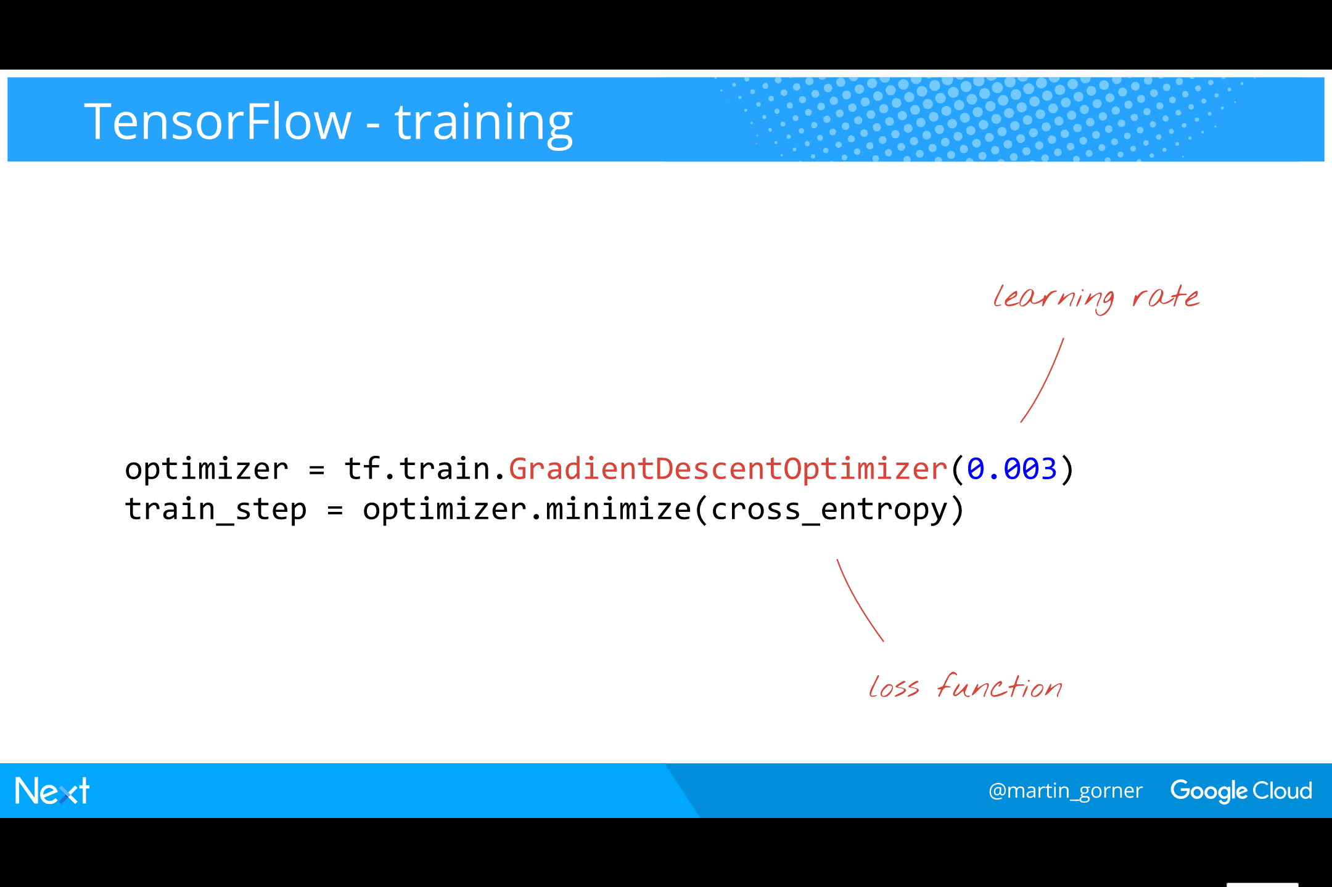
Notes:
这才是 TensorFlow 发挥它力量的地方。你选择一个适应器（optimiser，有许多可供选择）并且用它最小化交叉熵损失。在这一步中，TensorFlow 计算相对于所有权重和所有偏置（梯度）的损失函数的偏导数。这是一个形式衍生（formal derivation），并非是一个耗时的数值型衍生。
梯度然后被用来更新权重和偏置。学习率为 0.003。
那么梯度和学习率是什么呢？
梯度：如果我们相对于所有的权重和所有的偏置计算交叉熵的偏导数，我们就得到一个对于给定图像、标签和当前权重和偏置的「梯度」。请记住，我们有 7850 个权重和偏置，所以计算梯度需要大量的工作。幸运的是，TensorFlow 可以来帮我们做这项工作。梯度的数学意义在于它指向「上（up）」。因为我们想要到达一个交叉熵低的地方，那么我们就去向相反的方向。我们用一小部分的梯度更新权重和偏置并且使用下一批训练图像再次做同样的事情。我们希望的是，这可以使我们到达交叉熵最小的凹点的低部。梯度下降算法遵循着一个最陡的坡度下降到局部最小值的路径。训练图像在每一次迭代中同样会被改变，这使得我们向着一个适用于所有图像的局部最小值收敛。
学习率（learning rate）： 在整个梯度的长度上，你不能在每一次迭代的时候都对权重和偏置进行更新。这就会像是你穿着七里靴却试图到达一个山谷的底部。你会直接从山谷的一边到达另一边。为了到达底部，你需要一些更小的步伐，即只使用梯度的一部分，通常在 1/1000 区域中。我们称这个部分为「学习率」。
Backpropagation algorithm:
Tensorflow computes for you the partial derivatives of the loss function relatively to all weights and biases (the gradient function). At each step, you compute the value of the gradient on the current batch of images, using the current weights and biases and adjust the weights and biases by a fraction of the gradient (this fraction is called the learning rate). Then iterate with next batch of images until you are happy with the result.

Slide 13
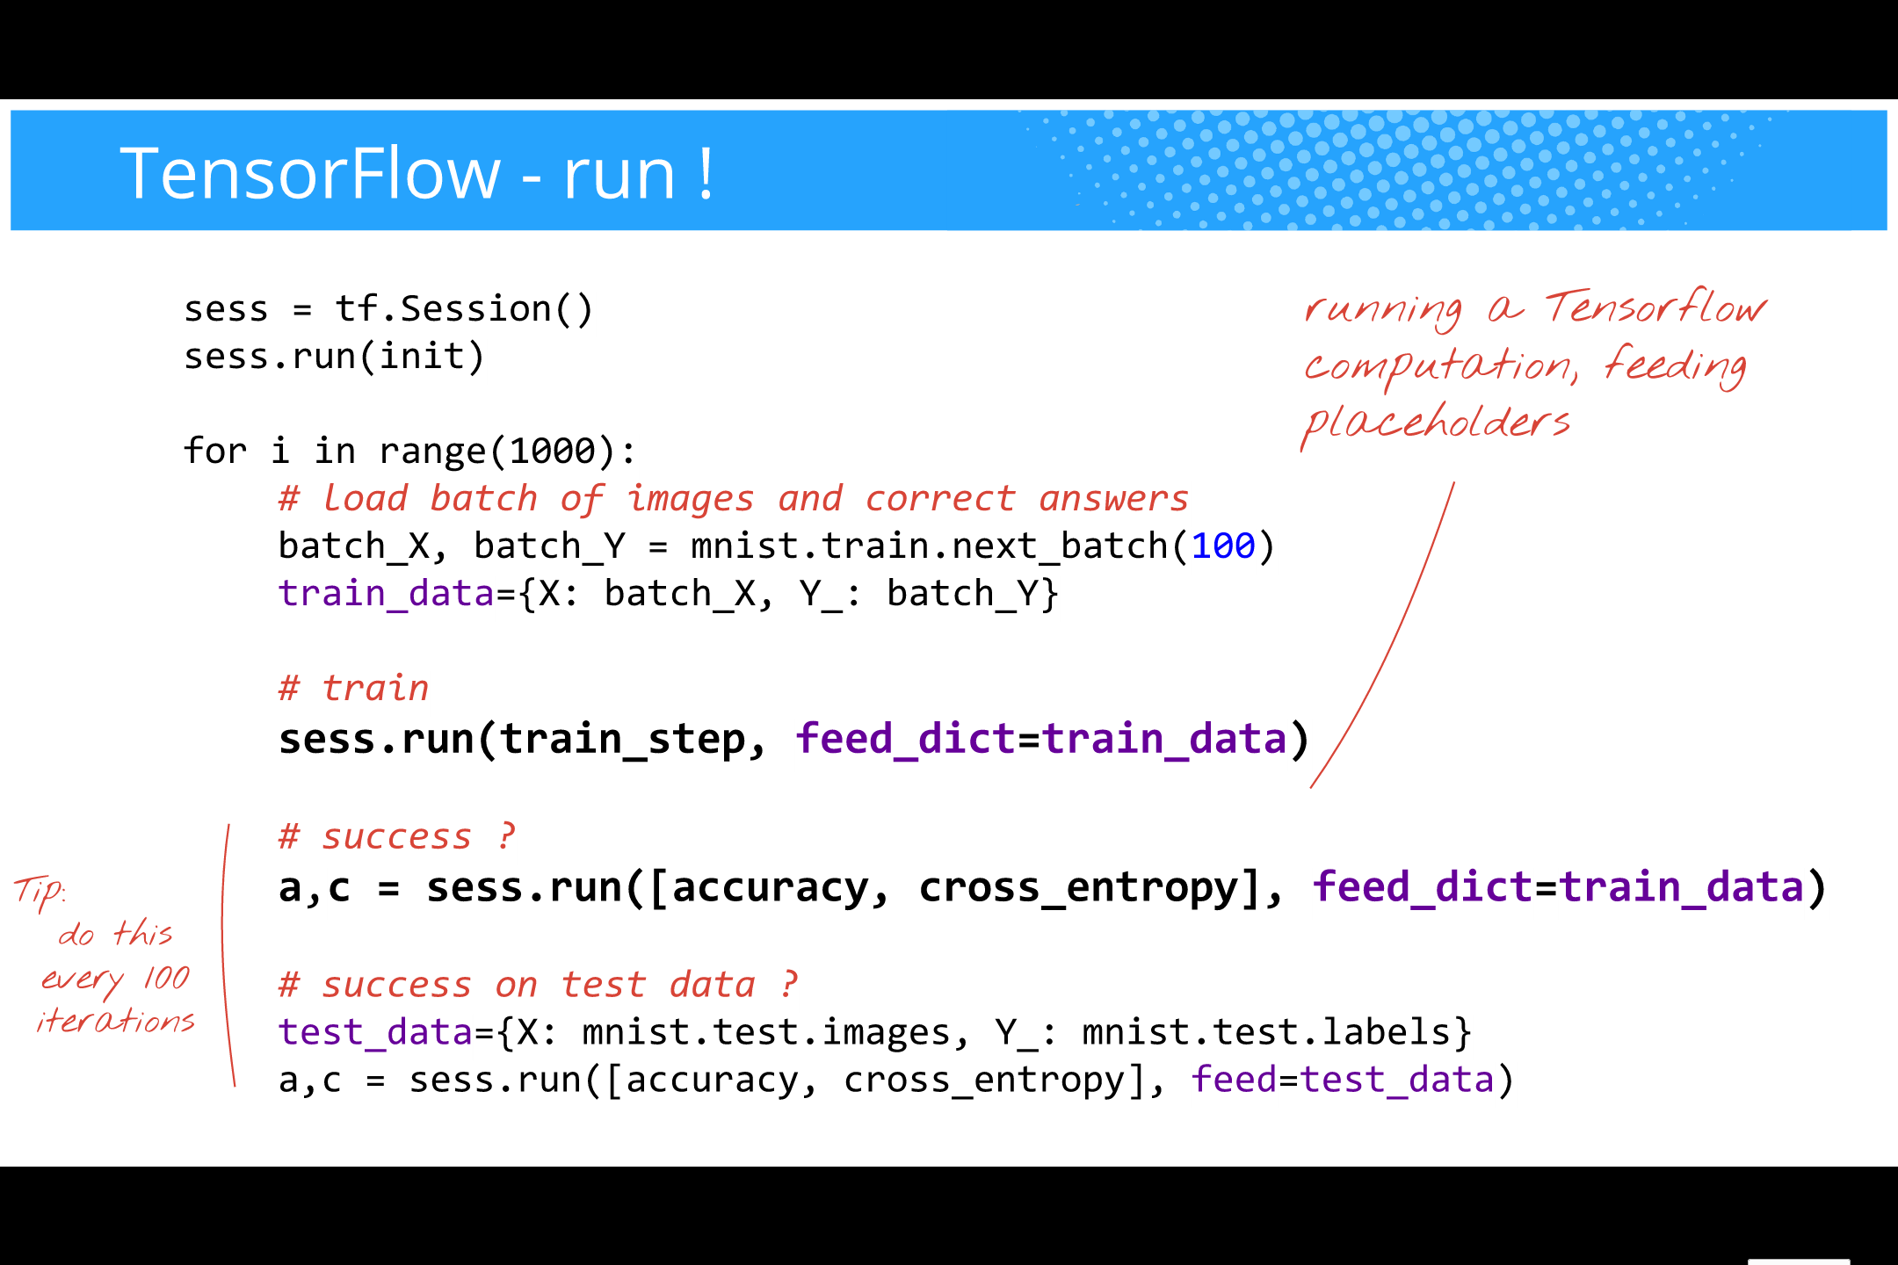
Notes:
接下来该运行训练循环了。到目前为止，所有的 TensorFlow 指令都在内存中准备了一个计算图，但是还未进行计算。
TensorFlow 的「延迟执行（deferred execution）」模型：TensorFlow 是为分布式计算构建的。它必须知道你要计算的是什么、你的执行图（execution graph），然后才开始发送计算任务到各种计算机。这就是为什么它有一个延迟执行模型，你首先使用 TensorFlow 函数在内存中创造一个计算图，然后启动一个执行 Session 并且使用 Session.run 执行实际计算任务。在此时，图无法被更改。
由于这个模型，TensorFlow 接管了分布式运算的大量运筹。例如，假如你指示它在计算机 1 上运行计算的一部分，而在计算机 2 上运行另一部分，它可以自动进行必要的数据传输。
计算需要将实际数据反馈进你在 TensorFlow 代码中定义的占位符。这是以 Python 的 dictionary 的形式给出的，其中的键是占位符的名称。
在这里执行的 train_step 是当我们要求 TensorFlow 最小化交叉熵时获得的。这是计算梯度和更新权重和偏置的步骤。
最终，我们还需要一些值来显示，以便我们可以追踪我们模型的性能。
通过在馈送 dictionary 中提供测试而不是训练数据，可以对测试数据进行同样的计算（例如每 100 次迭代计算一次。有 10,000 个测试数字，所以会耗费 CPU 一些时间）。
最后一行代码用于在训练回路中计算准确度和交叉熵（例如每 10 次迭代）。
deferred execution to support GPUs and distributed computing

Slide 14
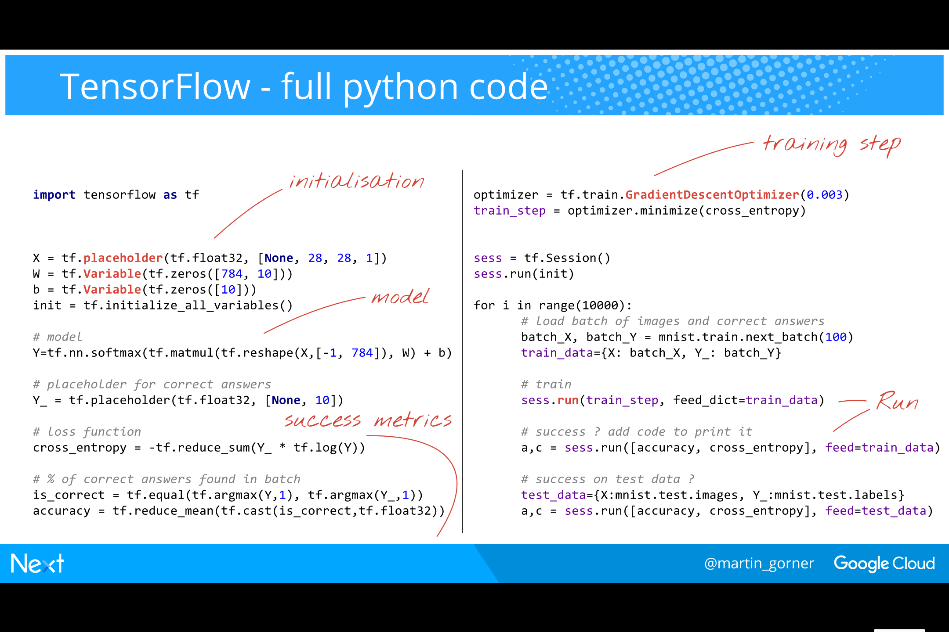
Notes:
完整的代码

Slide 15

Notes:
What we have learned so far:
Softmax is a good neuron activation function to use when you want to compute classification probabilities.
The usual loss function in that case is the cross-entropy of the predicted classes vs. expected ones.
You can train a neural network on one image or a mini-batch of images. Mini-batching works well.

Slide 16

Notes:
这个简单的模型已经能识别 92% 的数字了。但这个准确度还不够好，但是你现在要显著地改善它。怎么做呢？深度学习就是要深，要更多的层！
How can we progress from here ? The title of this session is “deep learning”, so let us go deep.

Slide 17
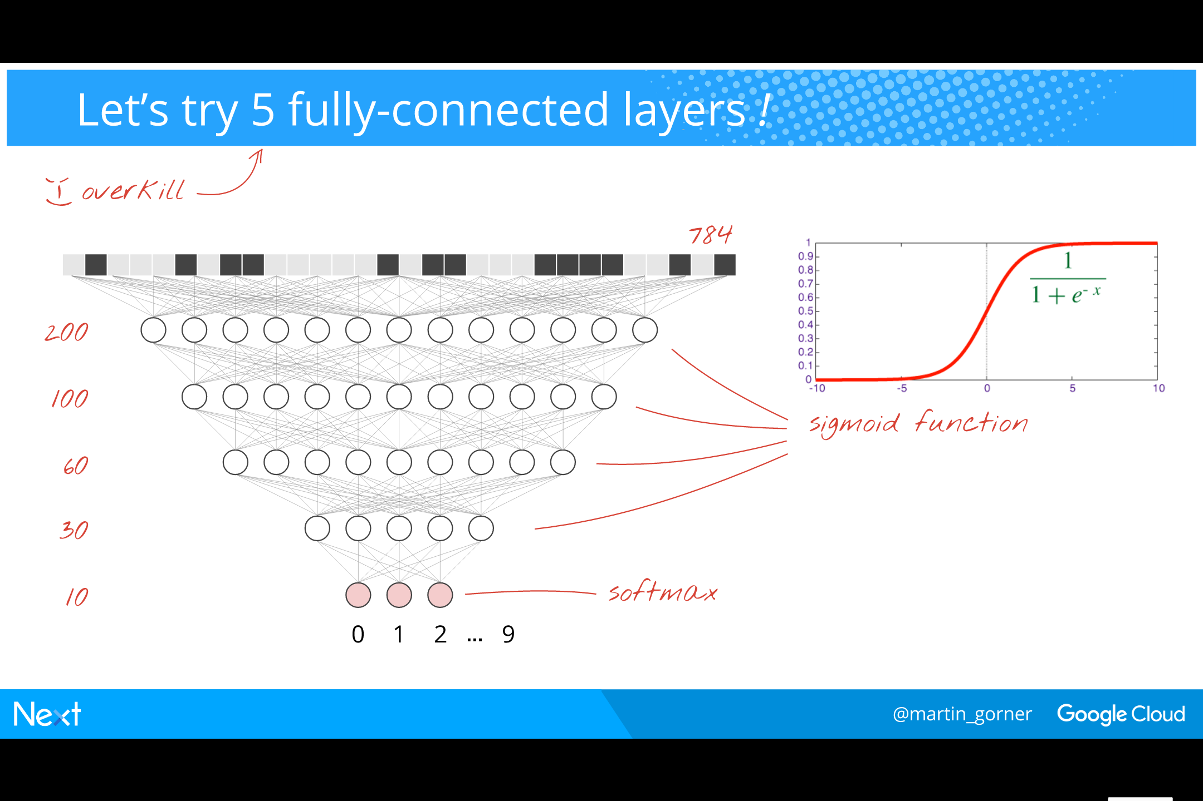
Notes:
让我们来试试 5 个全连接层。
我们继续用 softmax 来作为最后一层的激活函数，这也是为什么在分类这个问题上它性能优异的原因。但在中间层，我们要使用最经典的激活函数：sigmoid 函数。
We add more layers to the neural networks.
The last layer keeps its softmax activation function.
For all other neurons, the typical activation function is the sigmoid because it is non-linear, derivable, and goes from 0 (neuron not active) to 1 (neuron active).
Let us try lots of layers and lots of neurons to see what happens.

Slide 18
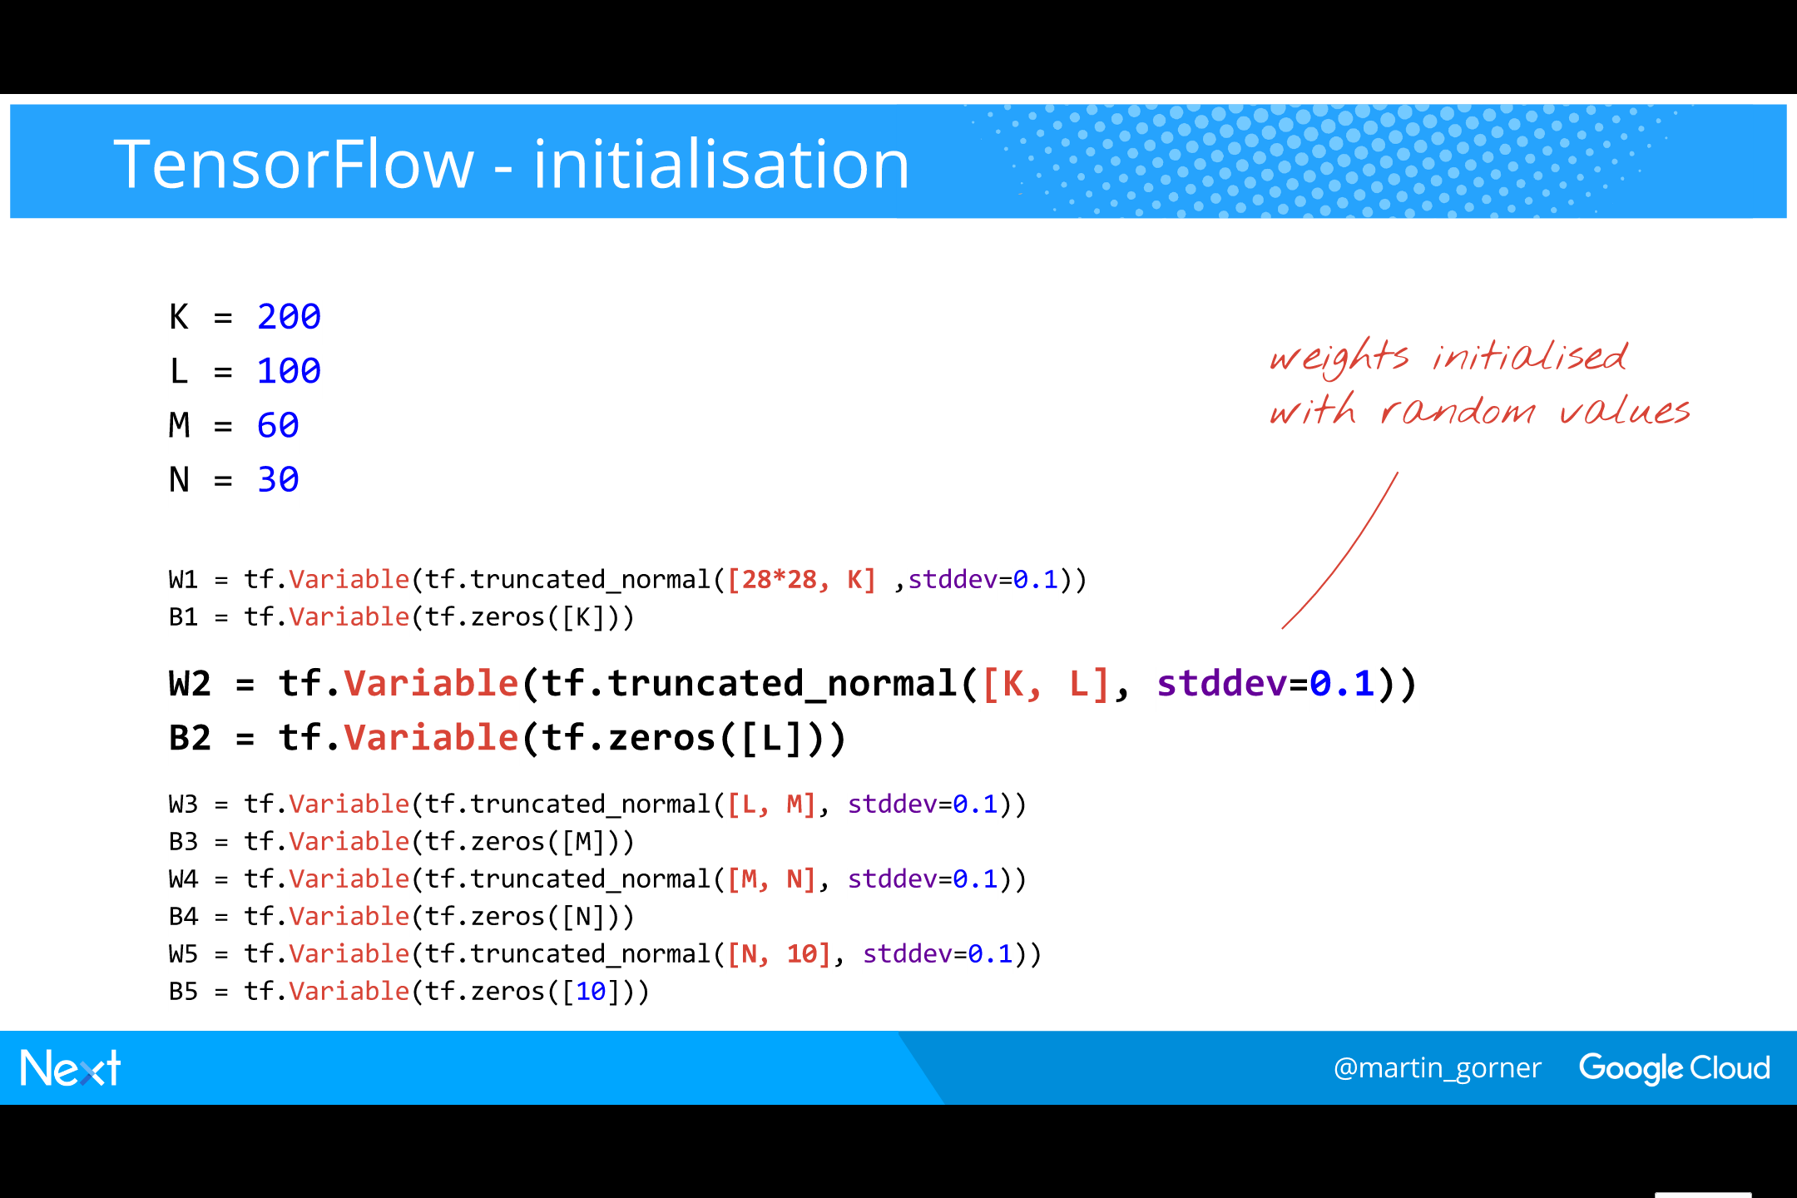
Notes:
下面开始写代码。为了增加一个层，你需要为中间层增加一个额外的权重矩阵和一个额外的偏置向量：
To break the symmetry of the neurons, we seed the weights with random values at the beginning.

Slide 19
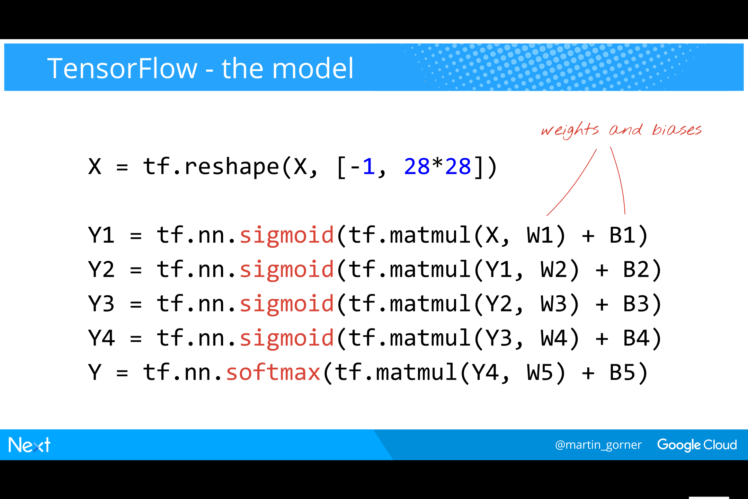
Notes:
这样增加多个层：
One layered neural network = one line model in Tensorflow
Five layers = five lines for the model

Slide 20
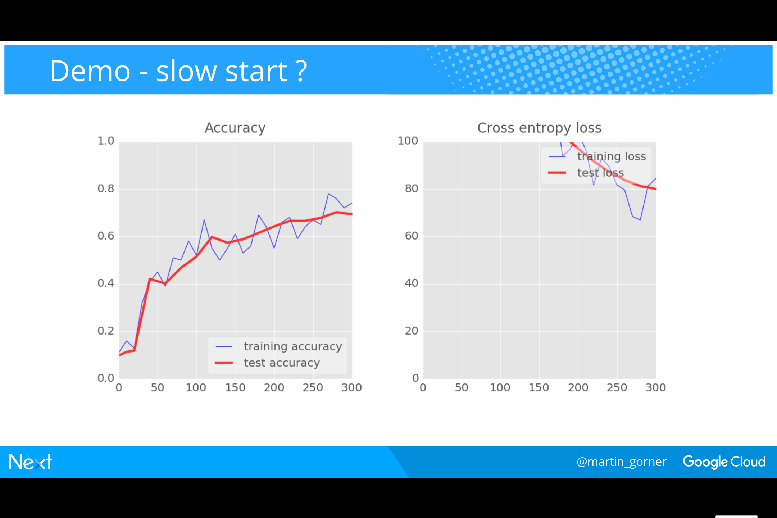
Notes:
Live demo: it works, but the start is kind of slow. At 300 iterations, we are still below 80% accuracy and the cross-entropy is very high. It will eventually get there but there is a better way.

Slide 21

Notes:
但 sigmoid 不是全能的。在深度网络里，sigmoid 激活函数也能带来很多问题。它把所有的值都挤到了 0 到 1 之间，而且当你重复做的时候，神经元的输出和它们的梯度都归零了。修正线性单元（ReLU）也是一种很常使用的激活函数：

Slide 22
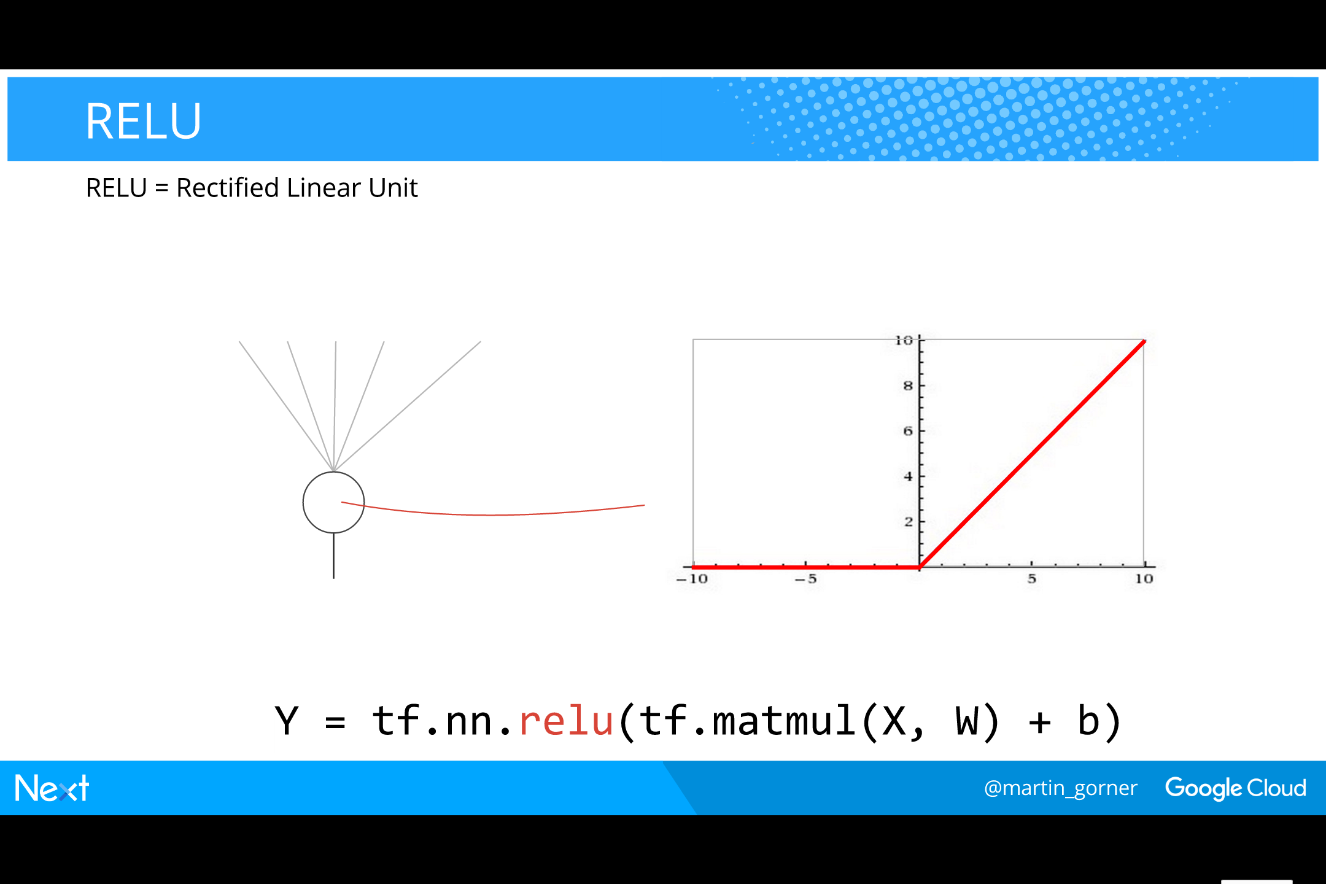
Notes:
This activation function is also non-linear, derivable (apart from one point, zero, but that’s OK if you are not a mathematician). It’s kind of simplistic but there is evidence that biological neurons work more like relus rather than sigmoids. Whatever, scientists tried this function and it works better. Why ? Well, some people will tell you that the sigmoid squashes all values between zero and one which can lead to a “vanishing gradient” problem. That’s a bummer when you count on the gradient to show you the direction. But I have not seen a really good explanation yet. People just tried it and adopted it.
​
When using RELUs, do not forget to initialise biases to positive values, otherwise the RELUs would be dead from the start.

Slide 23
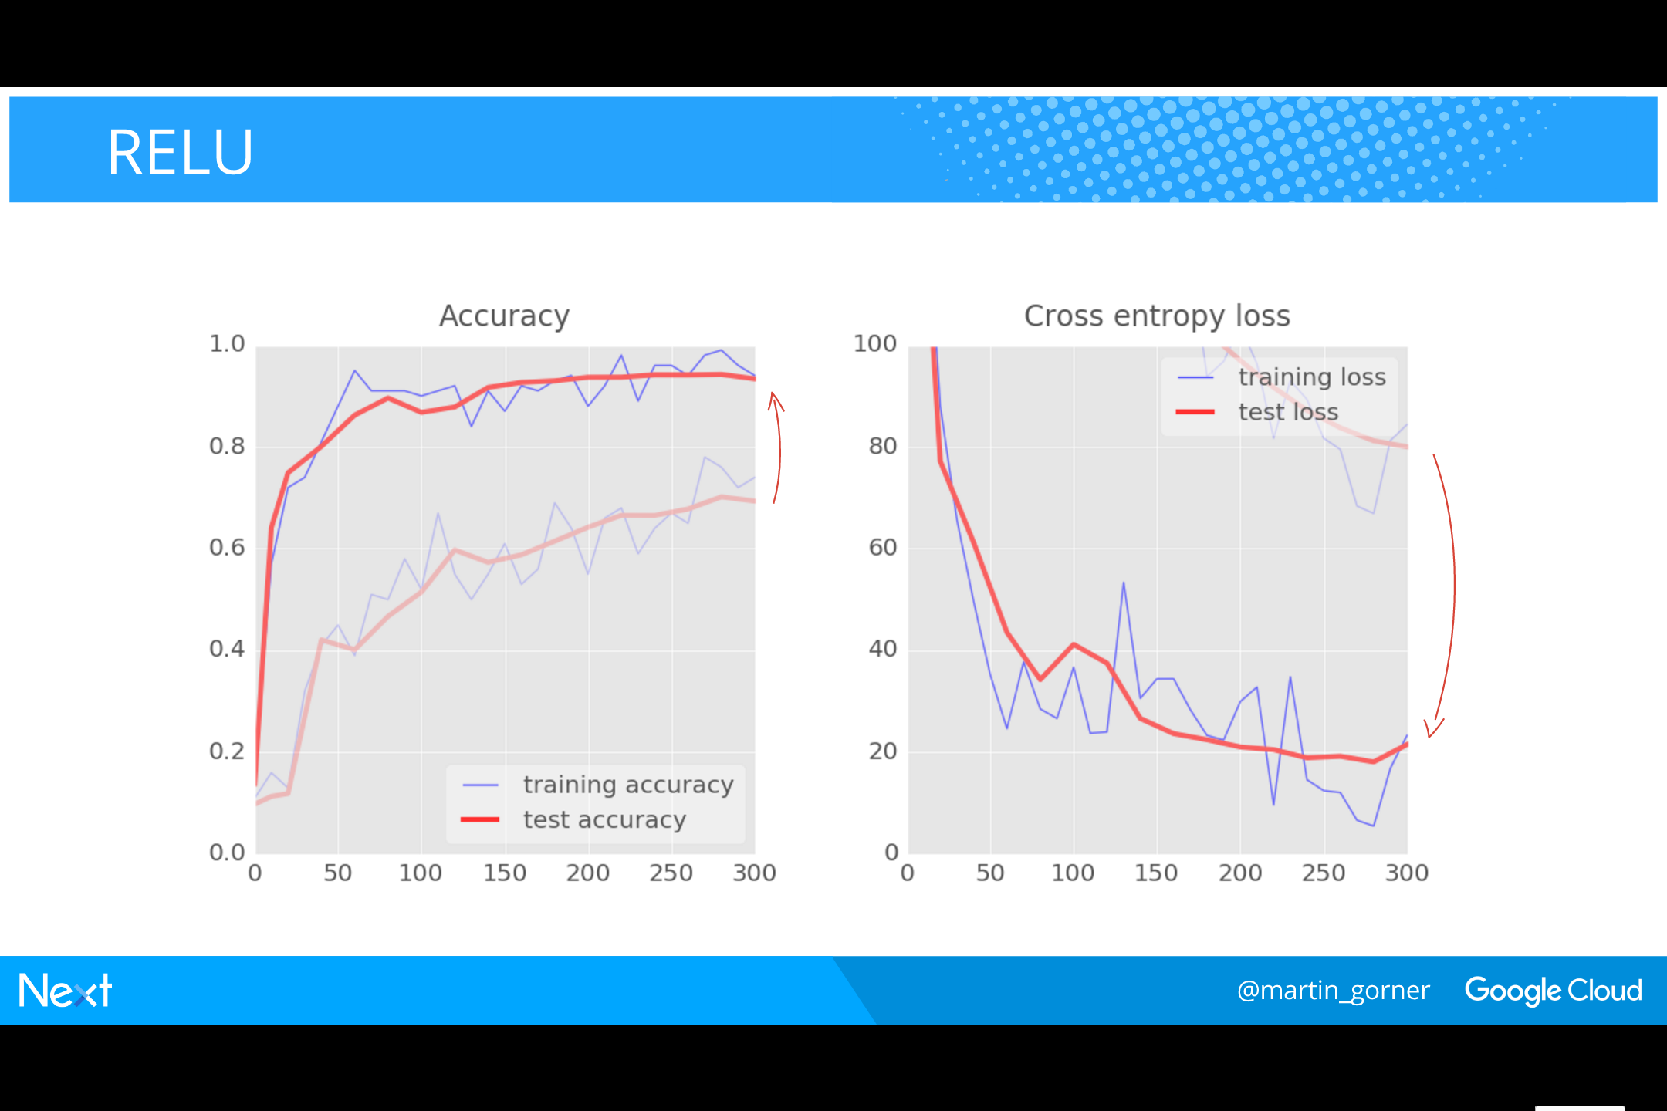
Notes:
对比一下在 300 次迭代时 sigmoid 函数（浅色线）和 ReLU（深色线）的效果，可以看到 ReLU 在准确度和交叉熵损失上的表现都显著更好。
用 ReLU 替换你所有的 sigmoid，然后你会得到一个更快的初始收敛并且当我们继续增加层的时候也避免了一些后续问题的产生。仅仅在代码中简单地用 tf.nn.relu 来替换 tf.nn.sigmoid 就可以了。
With RELUs, we are back to normal, even with a deep network. It will shoot through the 80% accuracy bar in its first 40 iterations.

Slide 24
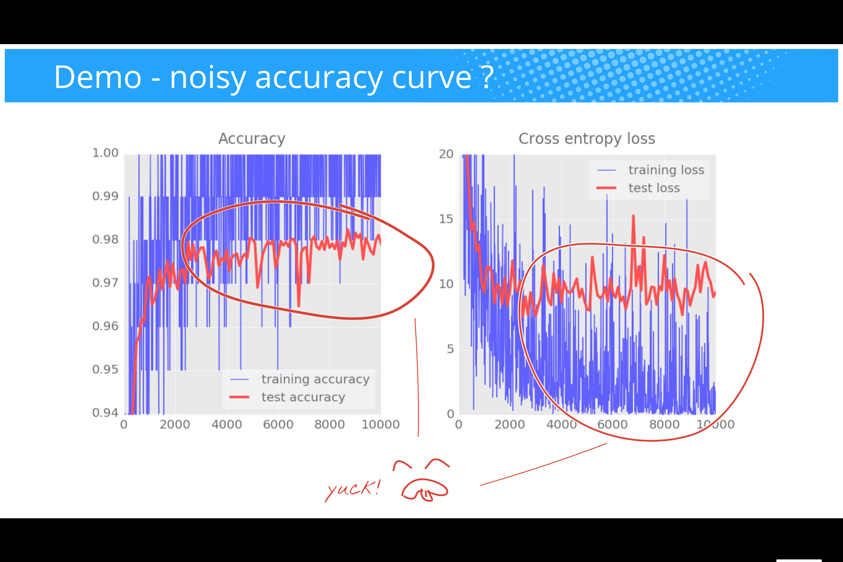
Notes:
但收敛过快也有问题：
这些曲线很嘈杂，看看测试精确度吧：它在全百分比范围内跳上跳下。这意味着即使 0.003 的学习率我们还是太快了。但我们不能仅仅将学习率除以十或者永远不停地做训练。一个好的解决方案是开始很快随后将学习速率指数级衰减至比如说 0.0001。
Live demo: these curves are really noisy. It looks like we are pushing the optimizer too hard and that it has a hard time settling down in a minimum of the loss function. The learning rate must be too high. But if we decrease it, learning will be much slower. Idea: decrease it progressively during the run.

Slide 25


Slide 26
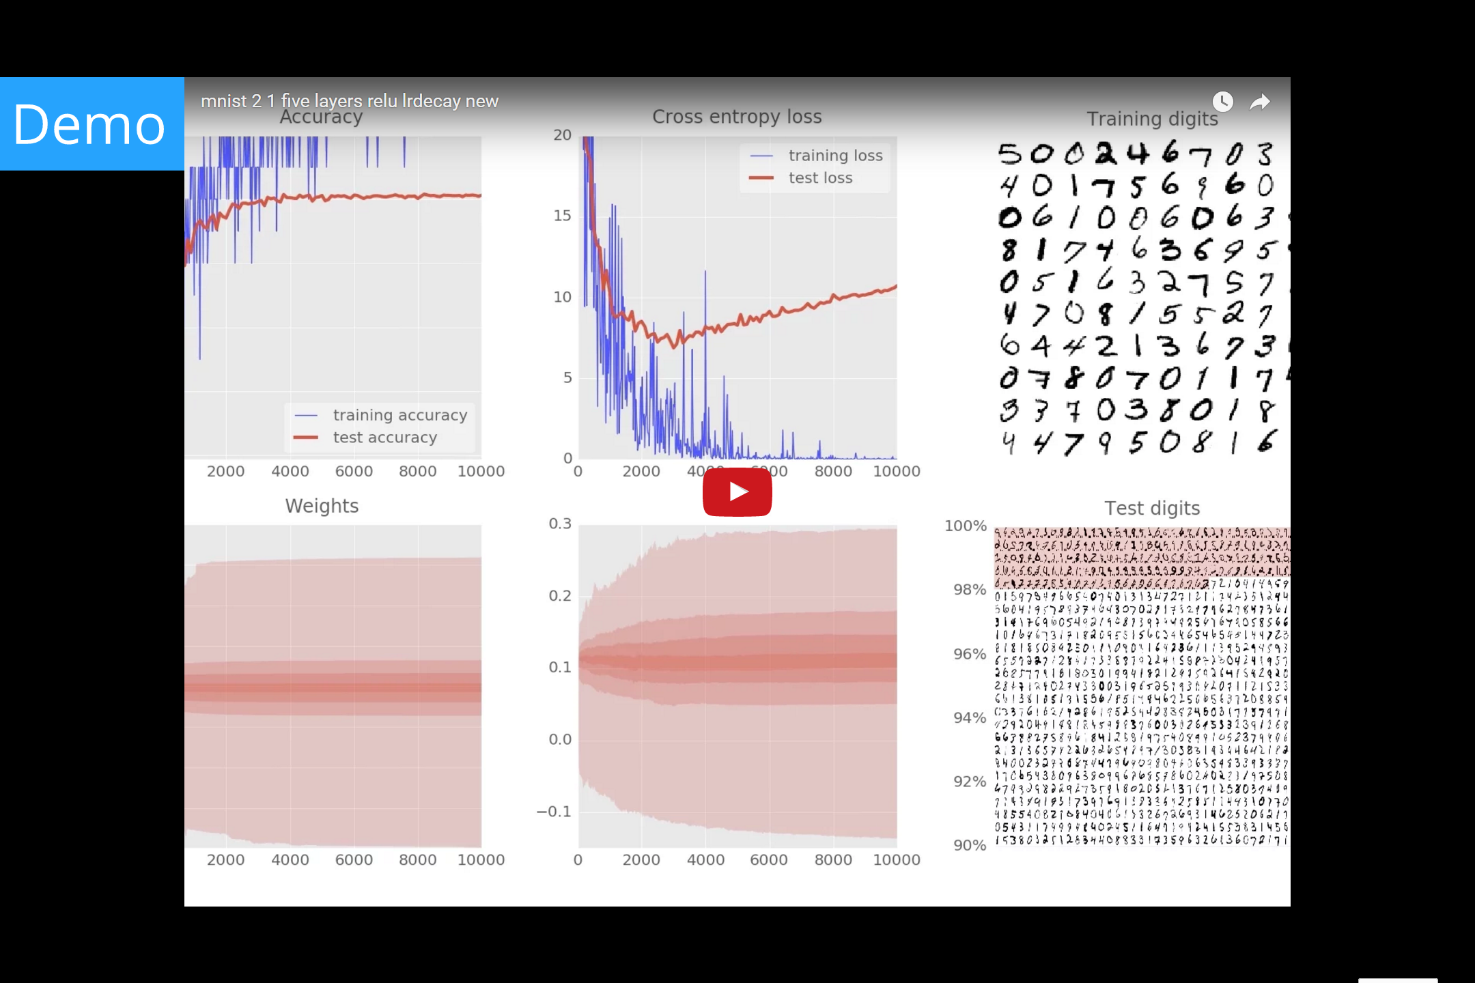
Notes:
TODO: re-take this video with weights/biases
We see much better overall performance here. Training accuracy now goes all the way to 100%. All training digits have been learned. Training cross-entropy is almost at 0. Test cross entropy is in the 5-10 region. Remember we could not get them below 30 with the previous network.
​
98% test accuracy in the end. Good, but still hard to use in production when 2 digits are mis-recognised out of every 100 digits…
​
And this difference between the test and training cross-entropy is weird ...

Slide 27
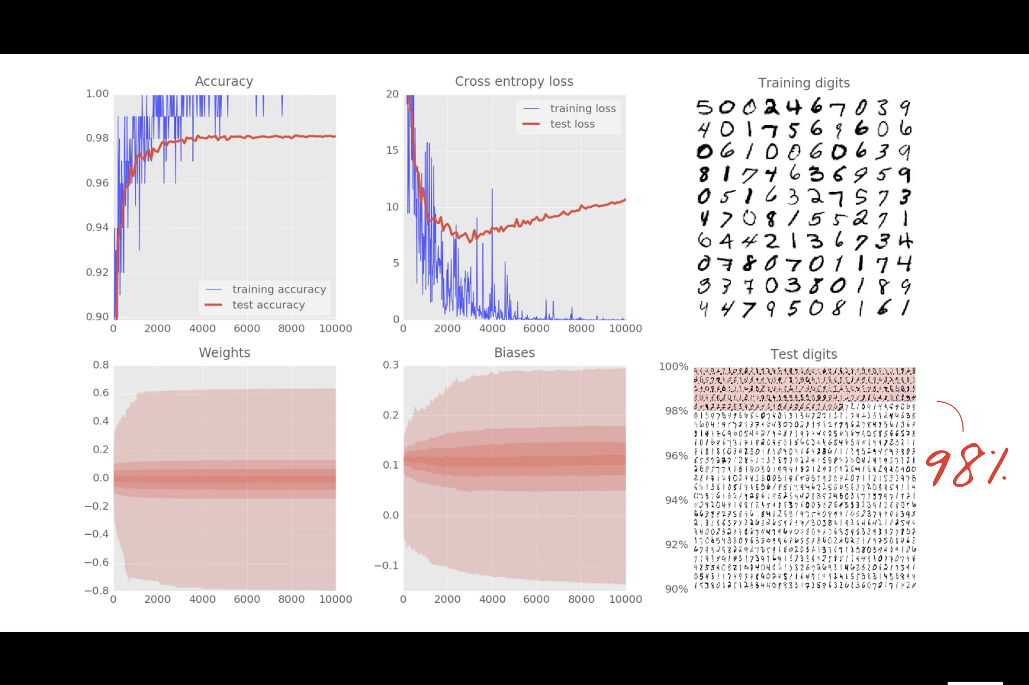
Notes:
这个小改变的影响是惊人的。你会看到大部分的噪声消失了并且测试精确度持续稳定在 98% 以上。

Slide 28
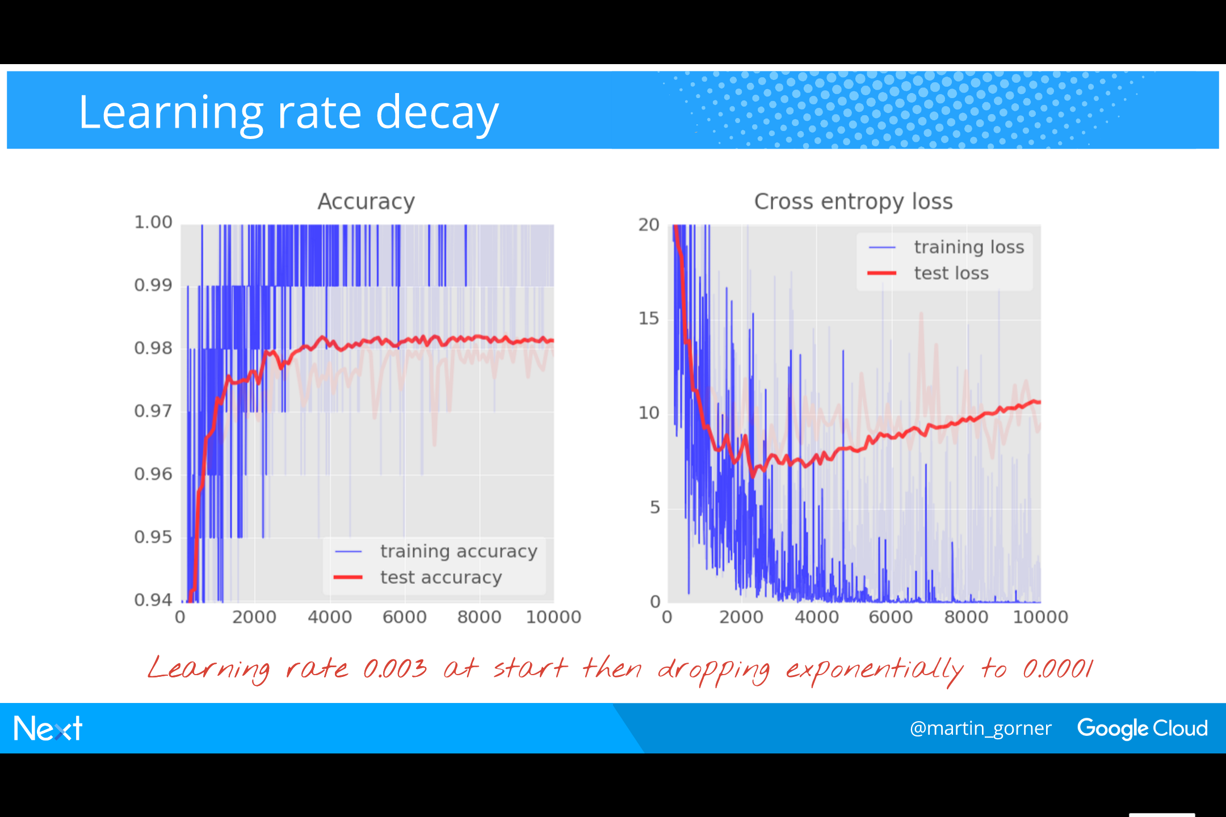
Notes:
再看看训练精确度曲线。在好多个 epoch 里都达到了 100%（一个 epoch=500 次迭代=全部训练图片训练一次）。第一次我们能很好地识别训练图片了。
Learning rate decay really cleans up the curves in a spectacular way and gets us a training accuracy of 100% sustained over several epochs: for the first time, we have been able to learn all of our training examples perfectly. It does not mean perfect accuracy on real-world data, but it’s a good start.

Slide 29
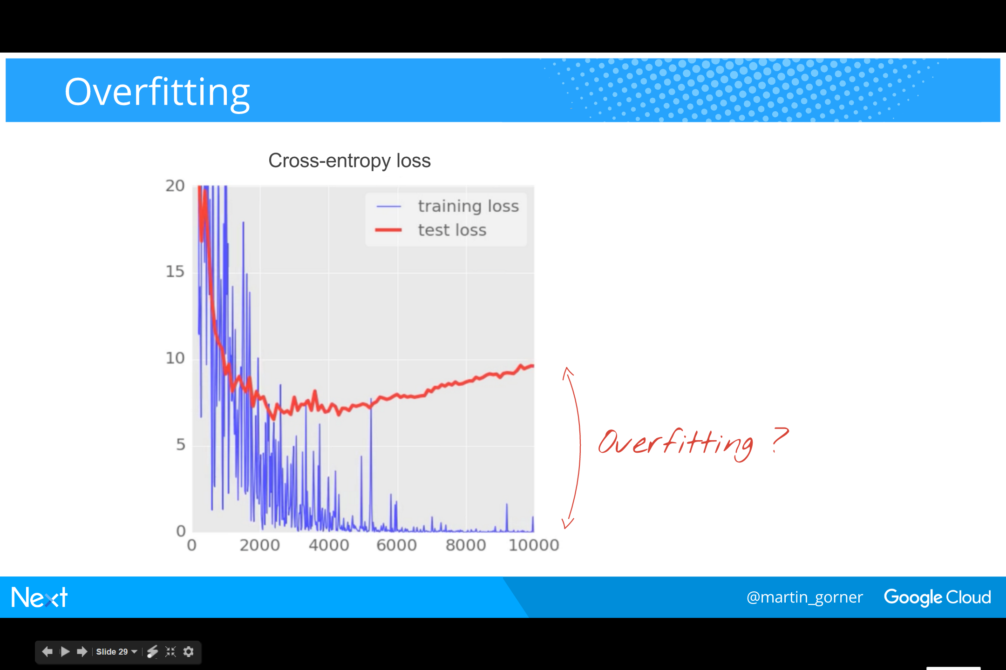
Notes:
但右边的图是什么情况？
在数千次迭代之后，测试和训练数据的交叉熵曲线开始不相连。学习算法只是在训练数据上做工作并相应地优化训练的交叉熵。它再也看不到测试数据了，所以这一点也不奇怪：过了一会儿它的工作不再对测试交叉熵产生任何影响，交叉熵停止了下降，有时甚至反弹回来。它不会立刻影响你模型对于真实世界的识别能力，但是它会使你运行的众多迭代毫无用处，而且这基本上是一个信号——告诉我们训练已经不能再为模型提供进一步改进了。这种情况通常会被称为「过拟合（overfitting）」。
TODO: explain why this discrepancy is always there, but with different strength
What is going on ? The system is getting better and better on training data but performance on test data is not improving anymore ?!?
​
Let us firts try the textbook solution for when this happens: dropout

Slide 30

Notes:
为了解决这个问题，你可以尝试采用一种规范化（regularization）技术，称之为「dropout」。
What can we do about our dying neurons ?
Shoot them to make them die faster !

Slide 31
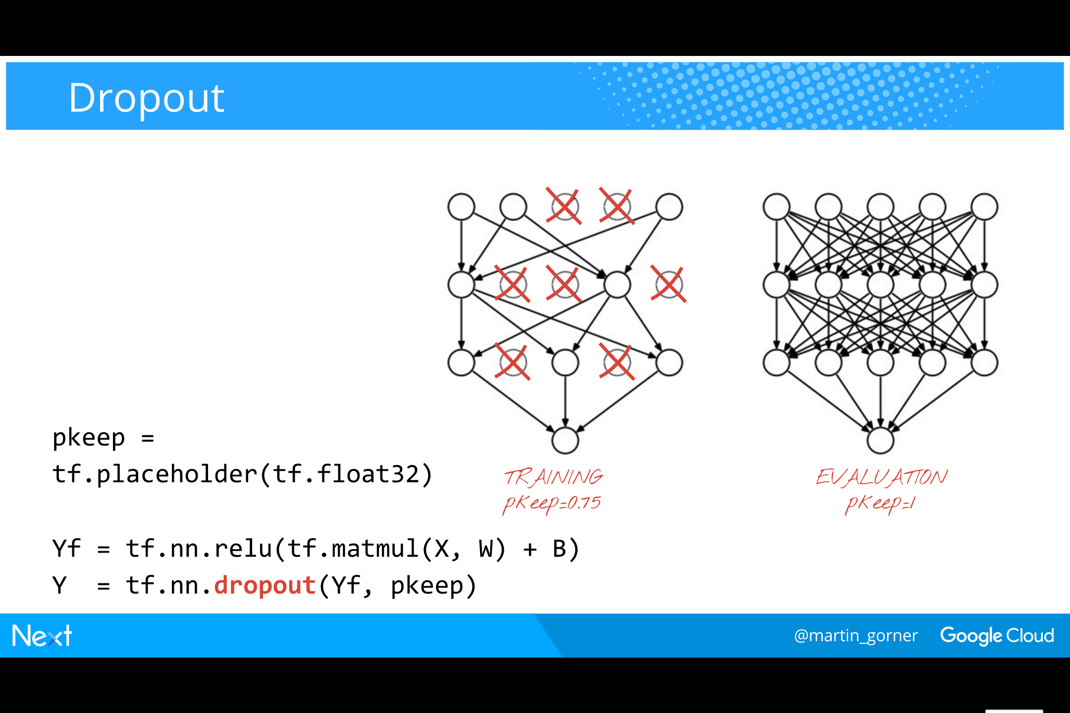
Notes:
在 dropout 里，在每一次训练迭代的时候，你可以从网络中随机地放弃一些神经元。你可以选择一个使神经元继续保留的概率 pkeep，通常是 50% 到 75% 之间，然后在每一次训练的迭代时，随机地把一些神经元连同它们的权重和偏置一起去掉。在一次迭代里，不同的神经元可以被一起去掉（而且你也同样需要等比例地促进剩余神经元的输出，以确保下一层的激活不会移动）。当测试你神经网络性能的时候，你再把所有的神经元都装回来 (pkeep=1)。
TensorFlow 提供一个 dropout 函数可以用在一层神经网络的输出上。它随机地清零一些输出并且把剩下的提升 1/pkeep。你可以在网络中每个中间层以后插入 dropout。
The dropout technique effectively removes a proportion of our neurons from the network at random at each iteration. Outputs of the remaining neurons are boosted accordingly so as not to reduce the intensity of the signal flowing to the next layer, which would shift neuron activations. When testing, all neurons are put back.
It has many benefits that we will demonstrate shortly.

Slide 32
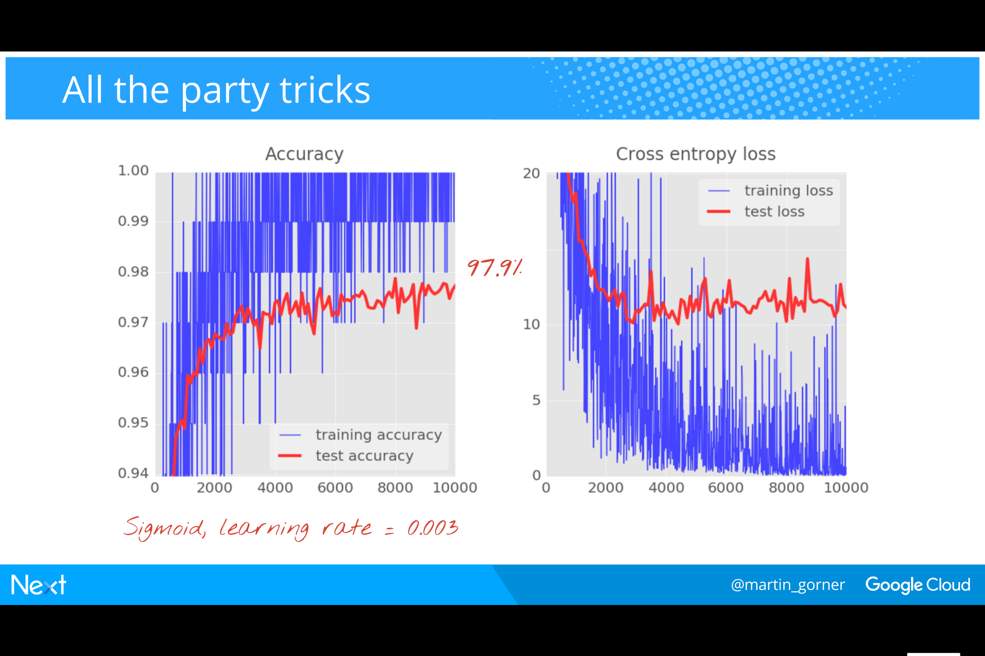
Notes:
下面我们集中看一下改进的情况。
当使用 sigmoid 函数，学习率为 0.003 时：
We have replaced sigmoids with RELUs to get stronger gradients and a faster convergence
Then we have applied a decaying learning rate to make the convergence more stable
Finally, dropout seems to alleviate the problem of the test cross-entropy going up again, but at the cost of some noise.
Whatever we do, the 98% barrier is hard to break though...

Slide 33
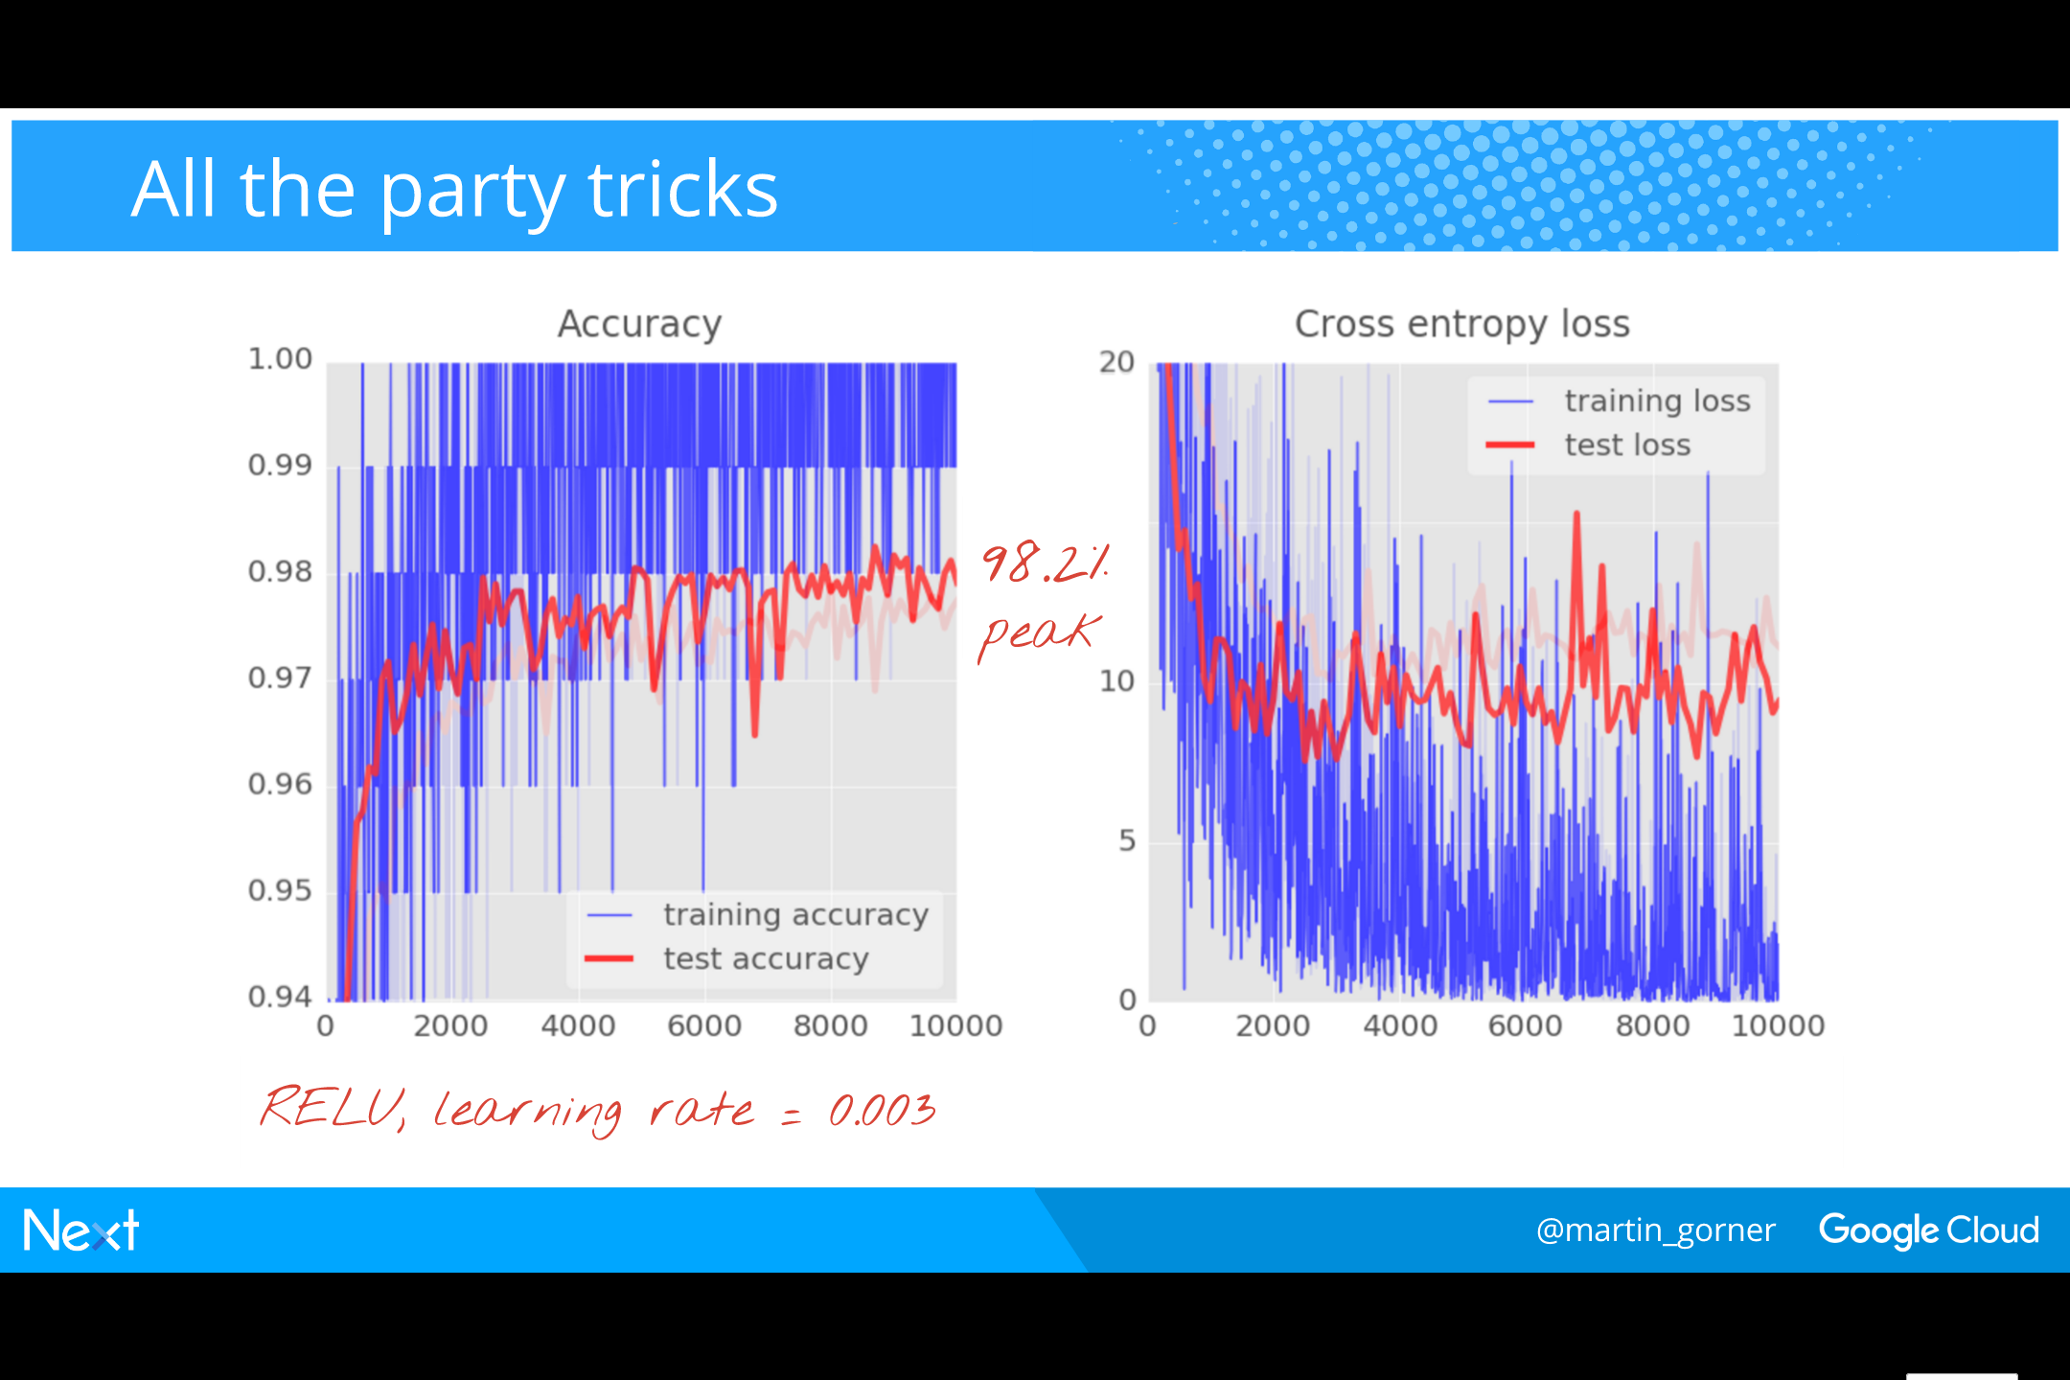
Notes:
然后使用 ReLU 替代 sigmoid：

Slide 34
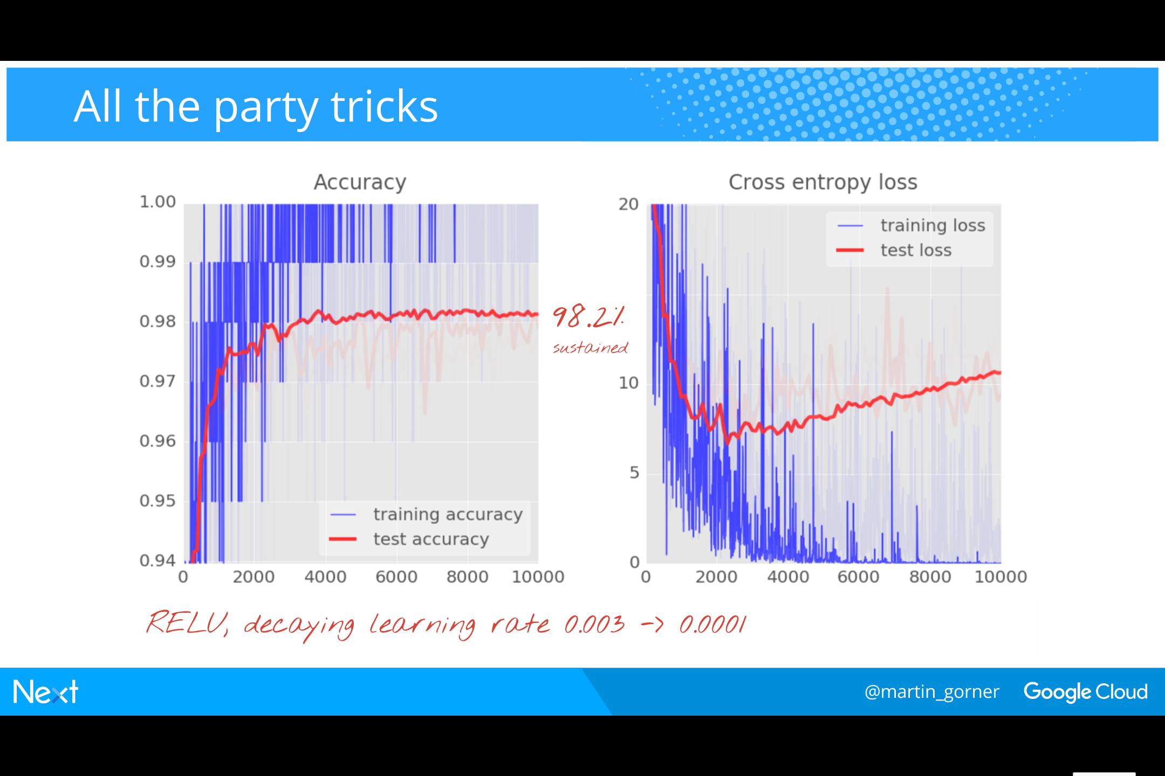
Notes:
然后再将学习率衰减到 0.0001：
What is going on ? The system is getting better and better on training data but performance on test data is not improving anymore ?!? Let’s ask the experts.

Slide 35
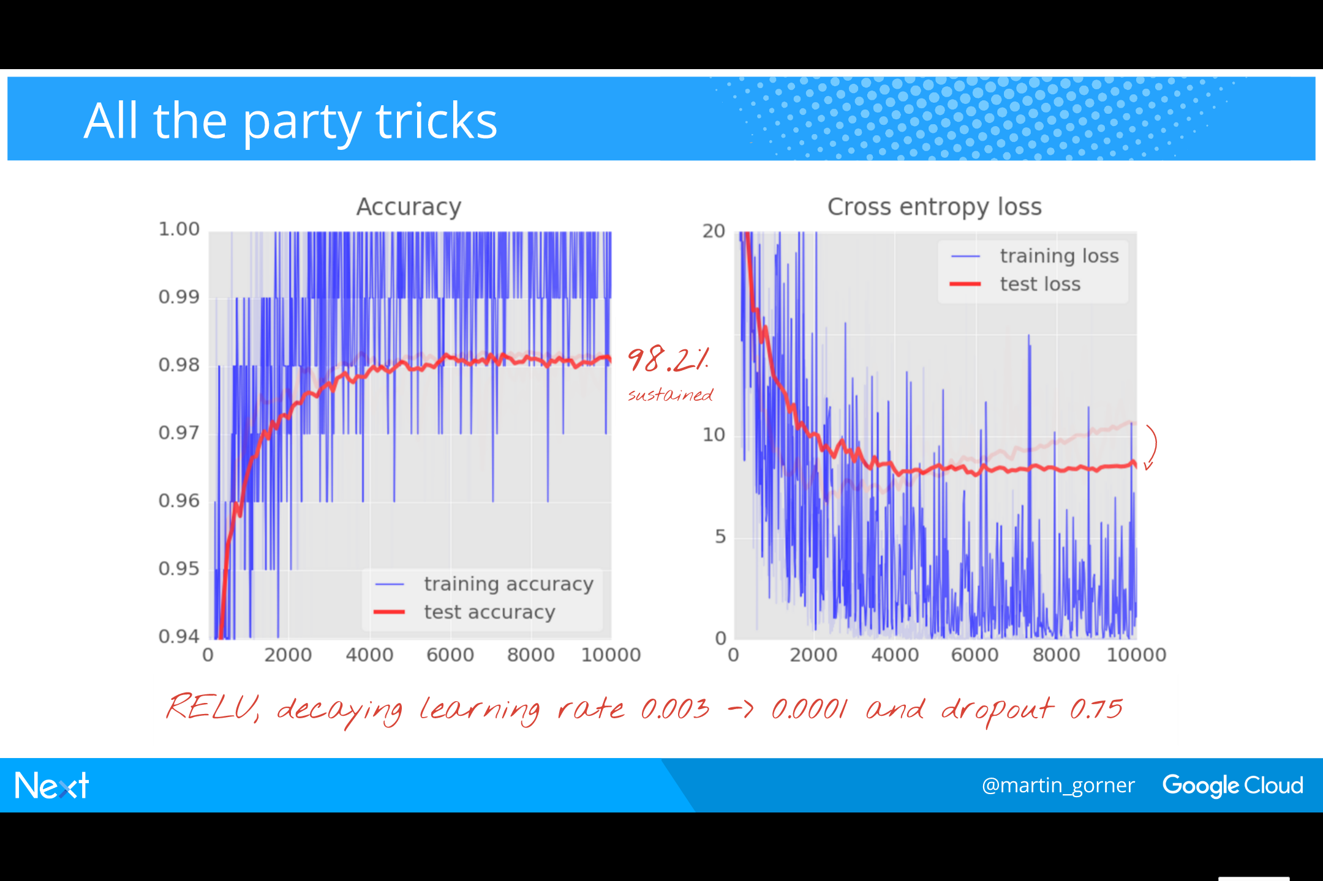
Notes:
增加 dropout：
解决了过拟合，准确度达到了 98%，但是噪声又回来了。看起来无论我们做什么，我们看上去都不可能很显著地解决 98% 的障碍，而且我们的损失曲线依然显示「过拟合」无法连接。

Slide 36
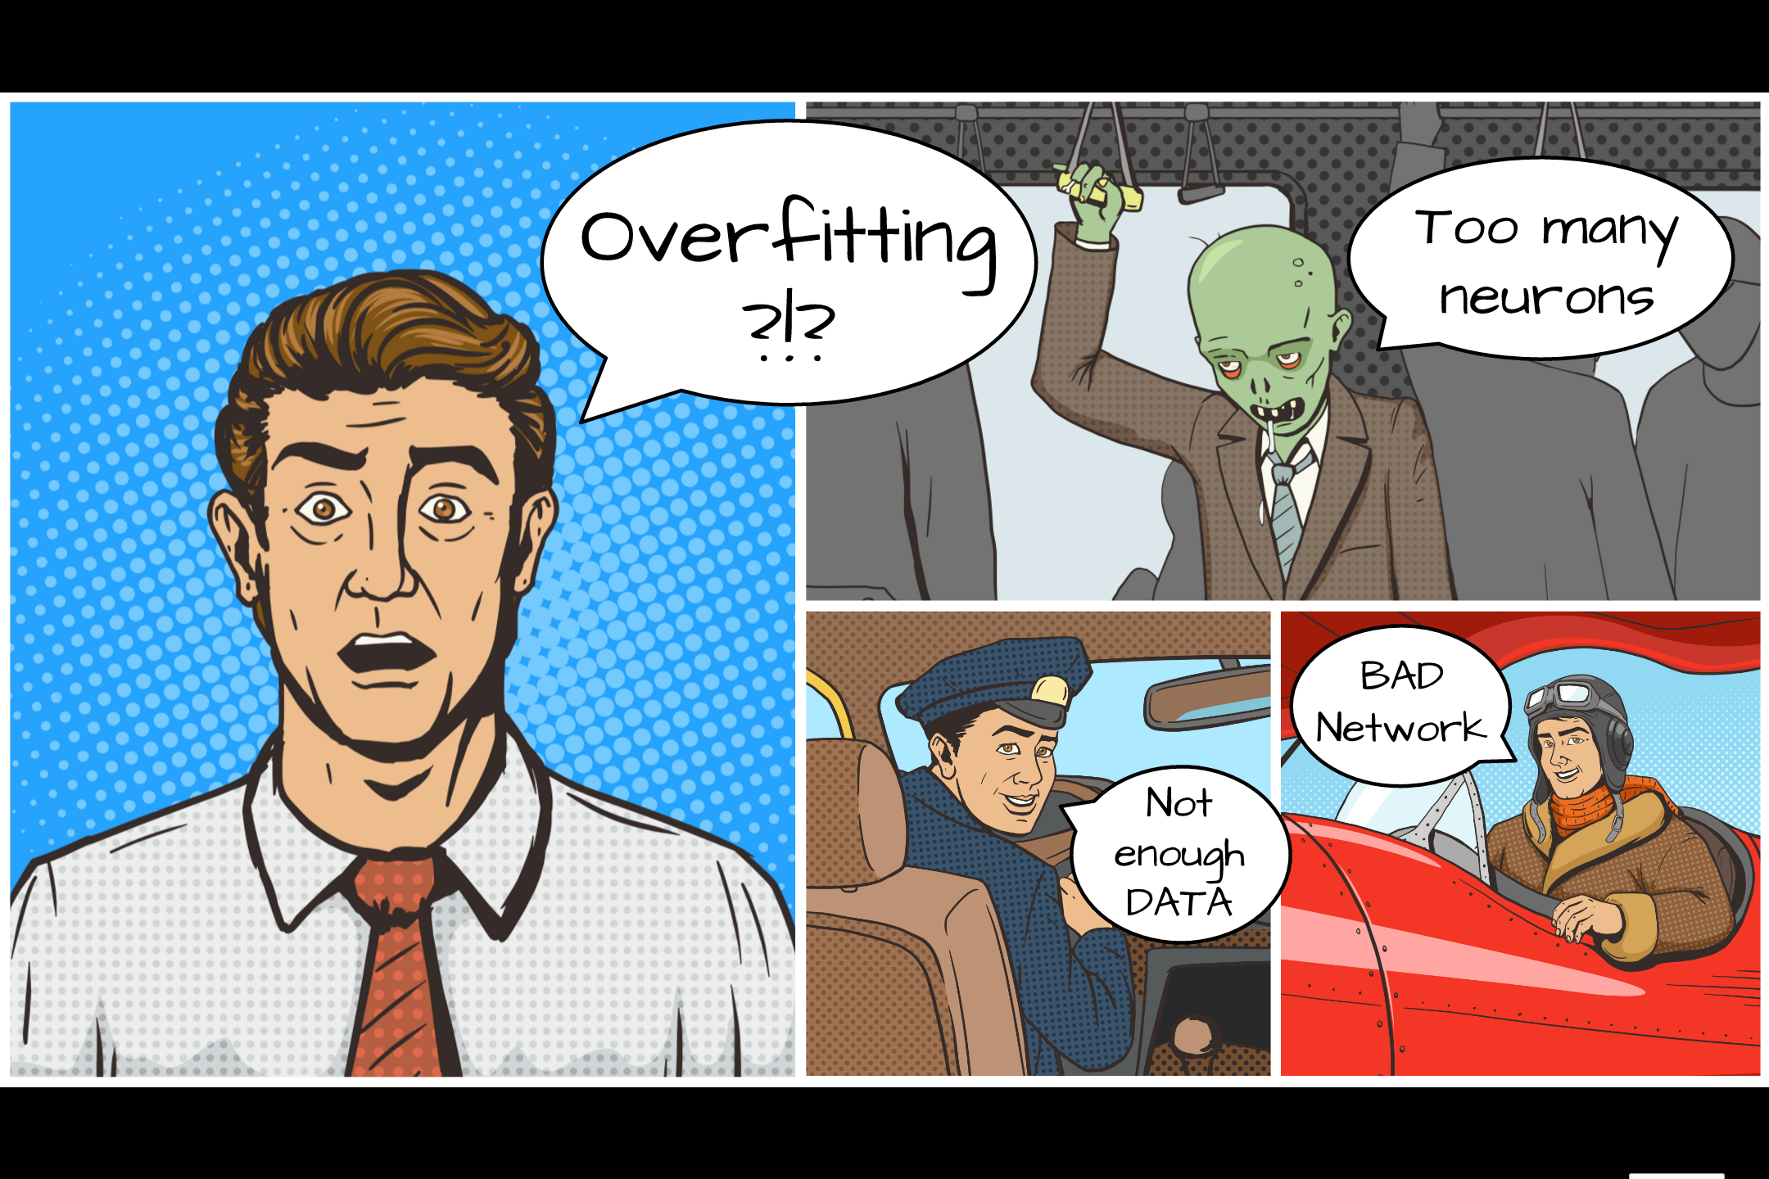
Notes:
什么是真正的「过拟合」？过拟合发生在该神经网络学得「不好」的时候，在这种情况下该神经网络对于训练样本做得很好，对真实场景却并不是很好。有一些像 dropout 一样的规范化技术能够迫使它学习得更好，不过过拟合还有更深层的原因。
基本的过拟合发生在一个神经网络针对手头的问题有太多的自由度的时候。想象一下我们有如此多的神经元以至于所组成的网络可以存储我们所有的训练图像并依靠特征匹配来识别它们。它会在真实世界的数据里迷失。一个神经网络必须有某种程度上的约束以使它能够归纳推理它在学习中所学到的东西。
如果你只有很少的训练数据，甚至一个很小的网络都能够用心学习它。一般来说，你总是需要很多数据来训练神经网络。
最后，如果你已经做完了所有的步骤，包括实验了不同大小的网络以确保它的自由度已经约束好了、采用了 dropout、并且训练了大量的数据，你可能会发现你还是被卡在了当前的性能层次上再也上不去了。这说明你的神经网络在它当前的形态下已经无法从你提供的数据中抽取到更多的信息了，就像我们这个例子这样。
(TODO) feedback: picture of overfitting ?
​
“Overfitting” usually means that your neural network has learned all the training examples in a “dumb” way, which does not help it categorize examples that it has not seen during training. For example, with really many neurons, it could simply store a copy of every training image. But that would not work on real-world data.
​
When you see the test and training loss de-coupling, it means that the training algorithm is now working on optimizing the loss on the training data but this no longer has an effect on real-world classification performance. It can be because you have too many neurons, allowing the network to “learn examples by heart” without learning to generalize them. It can be because you do not have enough data. Or it can be that you current neural network architecture is simply not good enough to extract the relevant information from the training data.
​
In our case it’s actually the latter. We could reduce the number of neurons without affecting performance (remember, they were dying en masse anyway) but it would not increase the final classification accuracy significantly.
​
We have to realise that we are throwing good information away. By flattening our images into a single line of pixels, we lose shape information, and shapes are what handwritten digits are all about ! Let’s fix that.

Slide 37
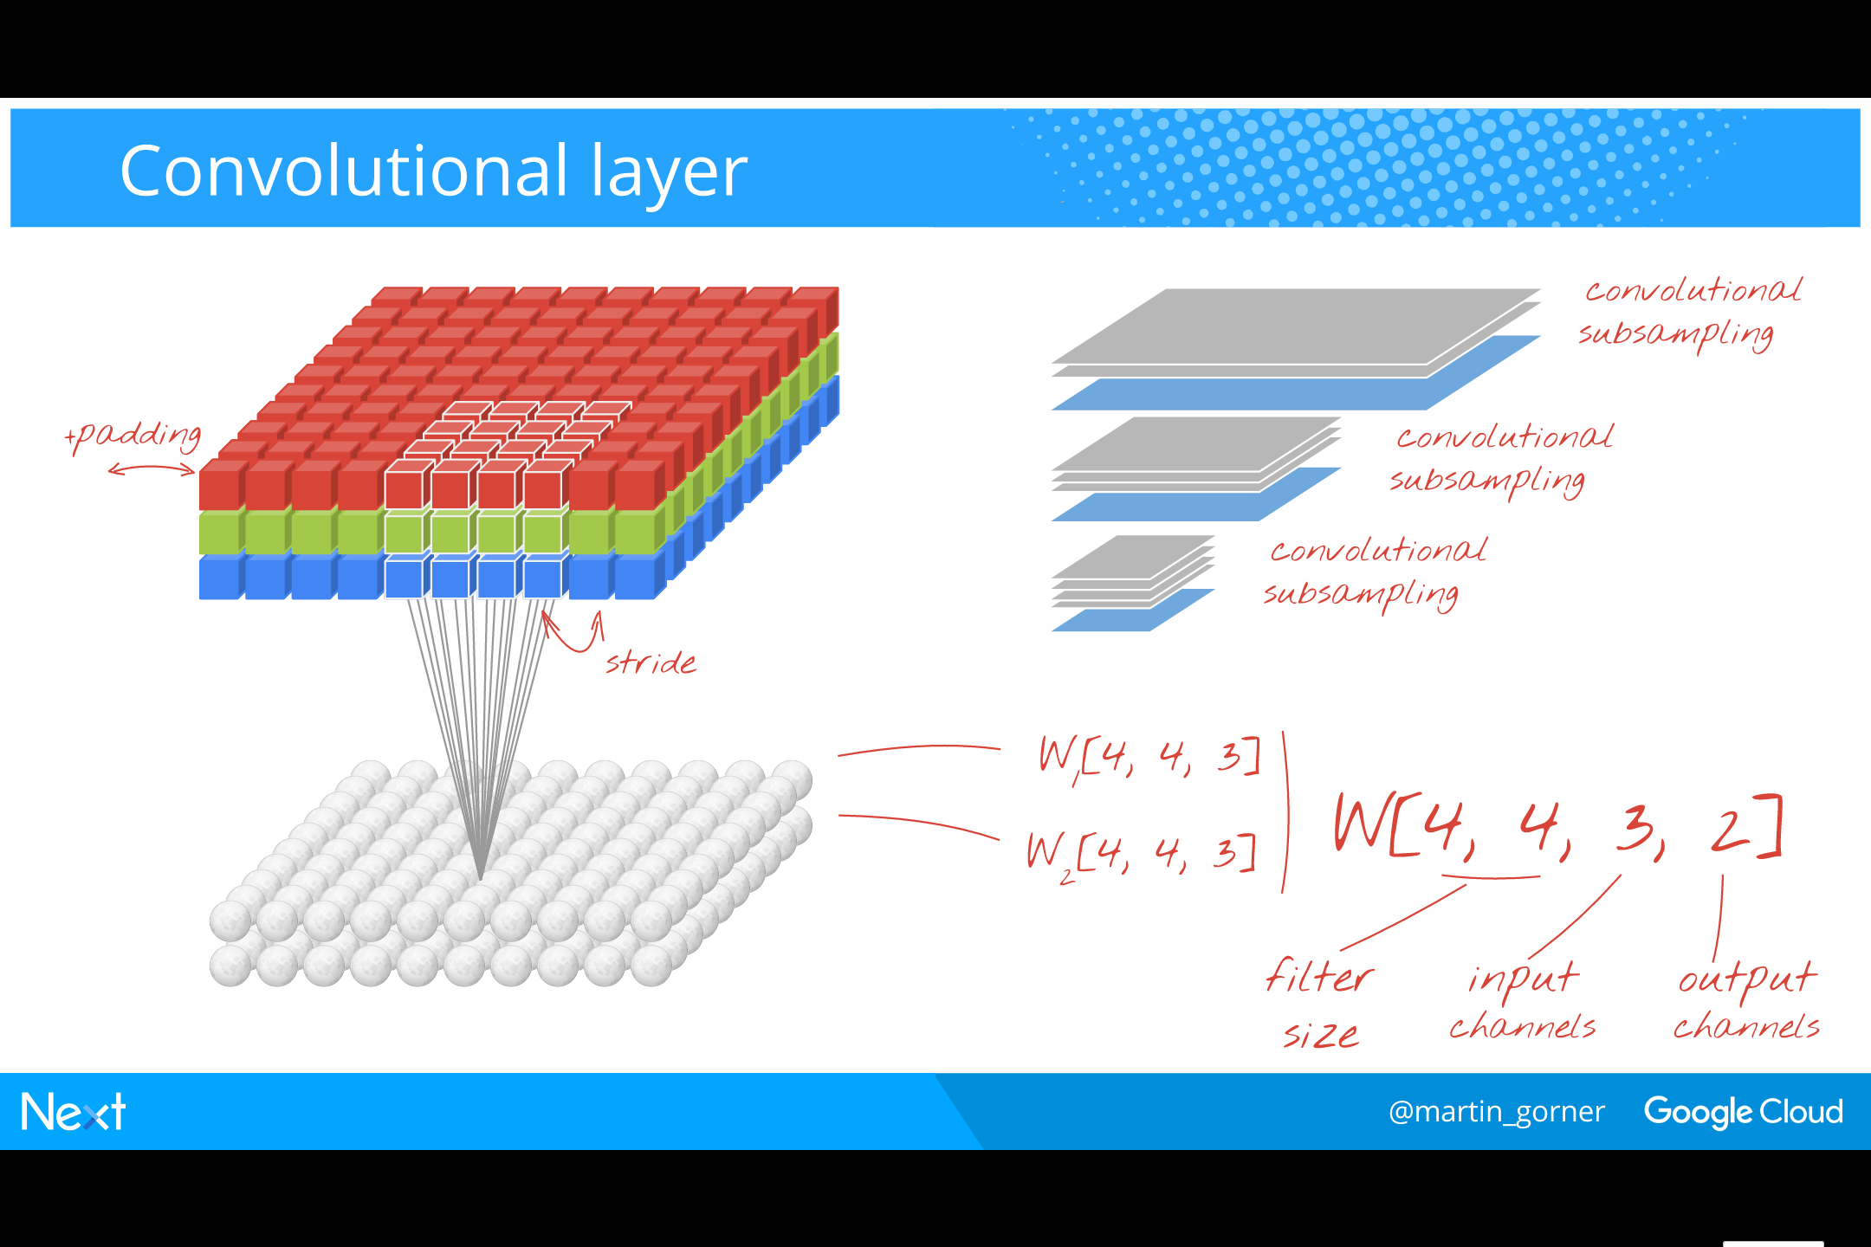
Notes:
在卷积网络层中，一个「神经元」仅对该图像上的一个小部分的像素求加权和。然后，它通常会添加一个偏置单元，并且将得到的加权和传递给激活函数。与全连接网络相比，其最大的区别在于卷积网络的每个神经元重复使用相同的权重，而不是每个神经元都有自己的权重。
在上图中，你可以看到通过连续修改图片上两个方向的权重（卷积），能够获得与图片上的像素点数量相同的输出值（尽管在边缘处需要填充（padding））。
要产生一个输出值平面，我们使用了一张 4x4 大小的彩色图片作为出输入。在上图当中，我们需要 4x4x3=48 个权重，这还不够，为了增加更多自由度，我们还需要选取不同组的权重值重复实验。
通过向权重张量添加一个维度，能够将两组或更多组的权重重写为一组权重，这样就给出了一个卷积层的权重张量的通用实现。由于输入、输出通道的数量都是参数，我们可以开始堆叠式（stacking）和链式（chaining）的卷积层。
最后，我们需要提取信息。在最后一层中，我们仅仅想使用 10 个神经元来分类 0-9 十个不同的数字。传统上，这是通过「最大池化（max-pooling）」层来完成的。即使今天有许多更简单的方法能够实现这分类任务，但是，「最大池化」能够帮助我们直觉地理解卷积神经网络是怎么工作的。如果你认为在训练的过程中，我们的小块权重会发展成能够过滤基本形状（水平线、垂直线或曲线等）的过滤器（filter），那么，提取有用信息的方式就是识别输出层中哪种形状具有最大的强度。实际上，在最大池化层中，神经元的输出是在 2x2 的分组中被处理，最后仅仅保留输出最大强度的神经元。
这里有一种更简单的方法：如果你是以一步两个像素移动图片上的滑块而不是以每步一个像素地移动图片上的滑块。这种方法就是有效的，今天的卷积网络仅仅使用了卷积层。
We will now scan the image (here a color image, in the general case) with small “patch” of weights, still doing a weighted sum, adding a bias and feeding the result through a nonlinear activation function. This “patch” is the same for all neurons in the layer. It’s a kind of feature recogniser. By padding the image we can get as many outputs as pixels in the original image.
​
But now we have drastically reduced our number of weights, so let’s do this convolution again, with another “patch” of weights and a bias. That’s another output image. Let’s us place it below the first one. We can repeat this as many times as we want.
​
In the end, a “convolutional layer” transforms a layered image with N channels into another layered image with P channels. As a consequence, convolutional layers can be chained.
​
But we still have a problem, down the line, we want just 10 values (our 10 categories 0, 1, ...9) so we also need to condense the information in some way.
​
In classic neural network literature, a convolutional neural network will alternate convolutional and subsampling (maxpool) layers. The intuitive idea is that applying the “patch” (the convolution) will identify some features and we then subsample the output by keeping only outputs where the signal is strongest let’s say on blocks of 2x2 neurons (max-pooling).
​
But subsampling can also be achieved by using a regular convolutional layer with a stride > 1. That’s what everyone does today.

Slide 38


Slide 39
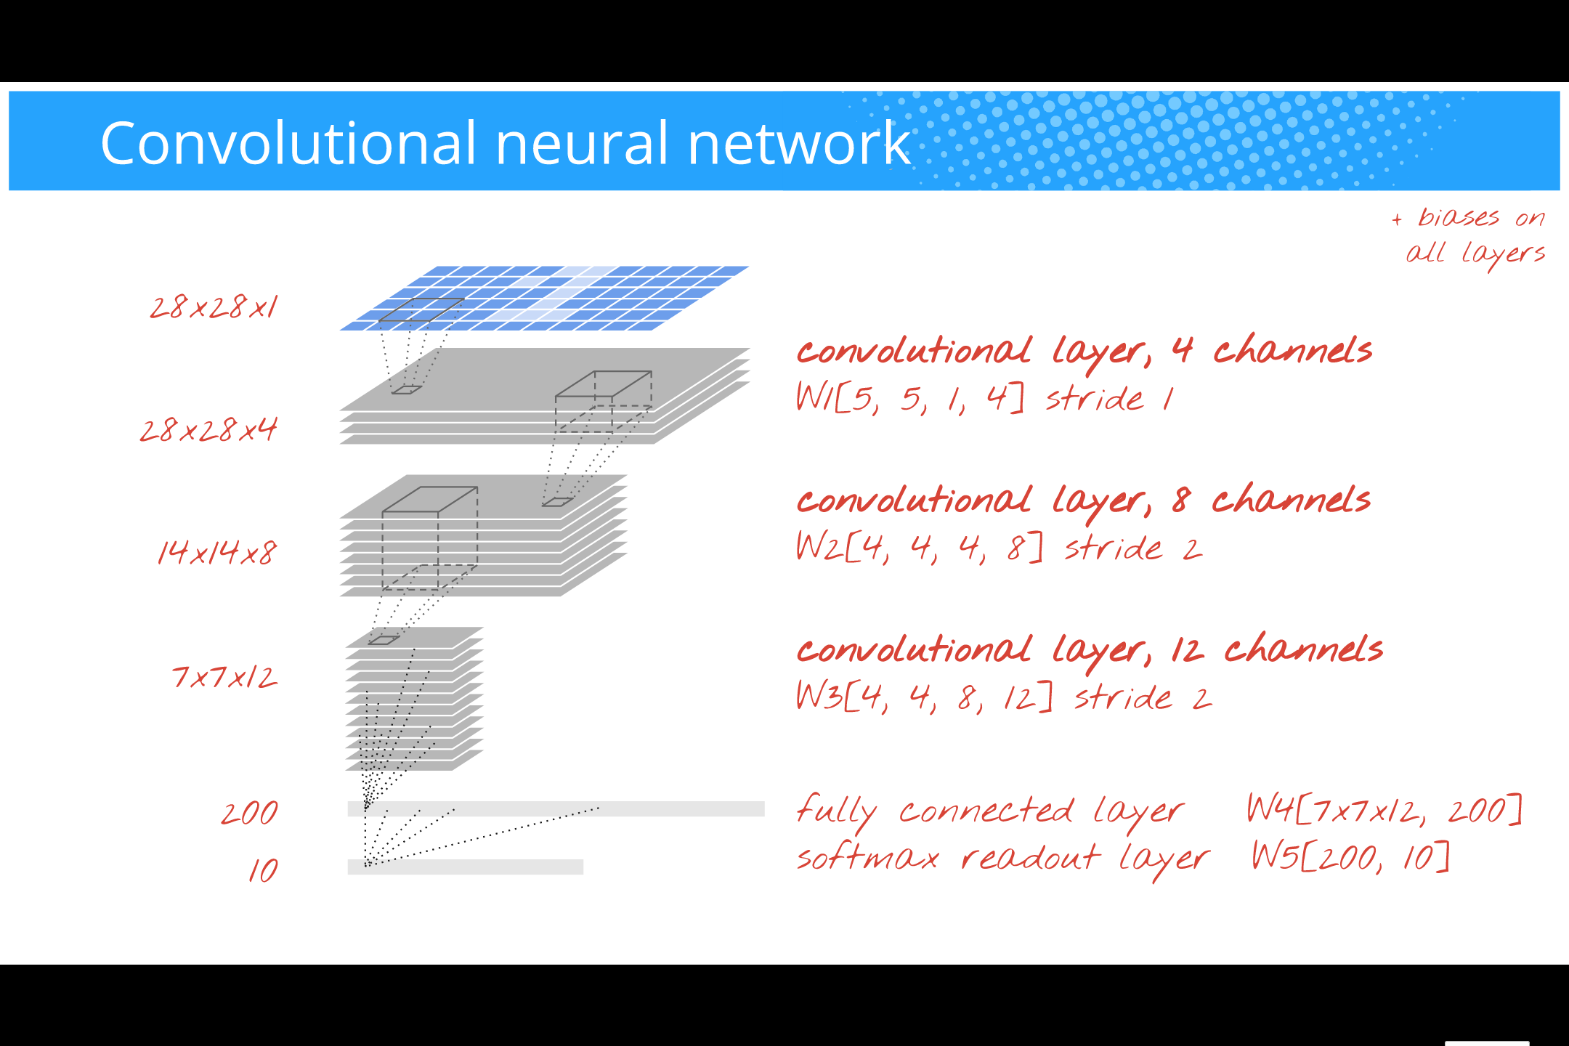
Notes:
让我们建立一个用于手写数字识别的卷积网络。在顶部，我们将使用 3 个卷积层；在底部，我们使用传统的 softmax 读出层，并将它们用完全连接层连接。
注意，第二与第三卷积层神经元数量以 2x2 为倍数减少，这就解释了为什么它们的输出值从 28x28 减少为 14x14，然后再到 7x7。卷积层的大小变化使神经元的数量在每层下降约为：28x28x14≈3000->14x14x8≈1500 → 7x7x12≈500 → 200。下一节中，我们将给出该网络的具体实现。
After the convolutional layers, we give the neural network some thinking freedom by adding a fully-connected layer and the classic softmax readout layer.
The activation function is still RELU apart from the last layer (softmax)

Slide 40
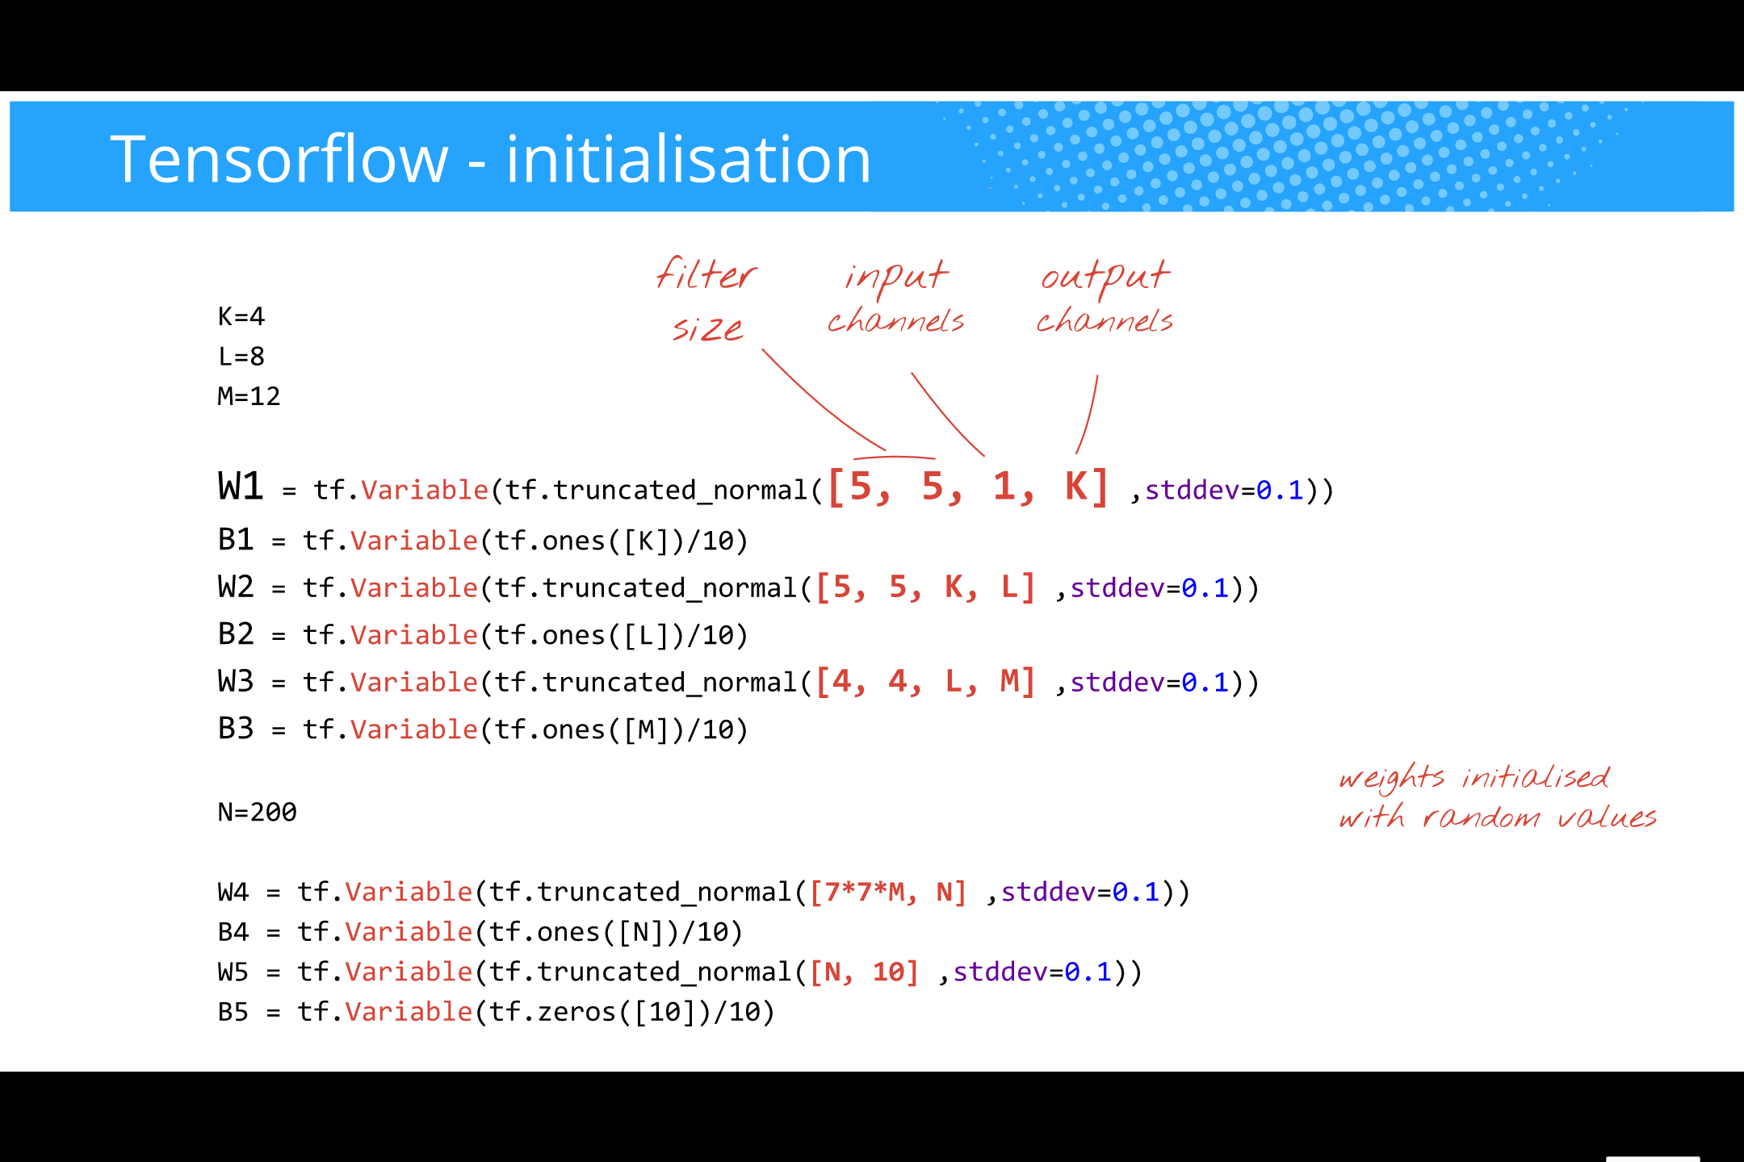
Notes:
那我们如何在 TensorFlow 中实现它呢？为了将我们的代码转化为卷积模型，我们需要为卷积层定义适当的权重张量，然后将该卷积层添加到模型中。我们已经理解到卷积层需要以下形式的权重张量。下面代码是用 TensorFlow 语法来对其初始化：
Let’s initialise all our weights and biases. You can see the “patch” size as well as its input and output depth in the shape of each Wn tensor.

Slide 41
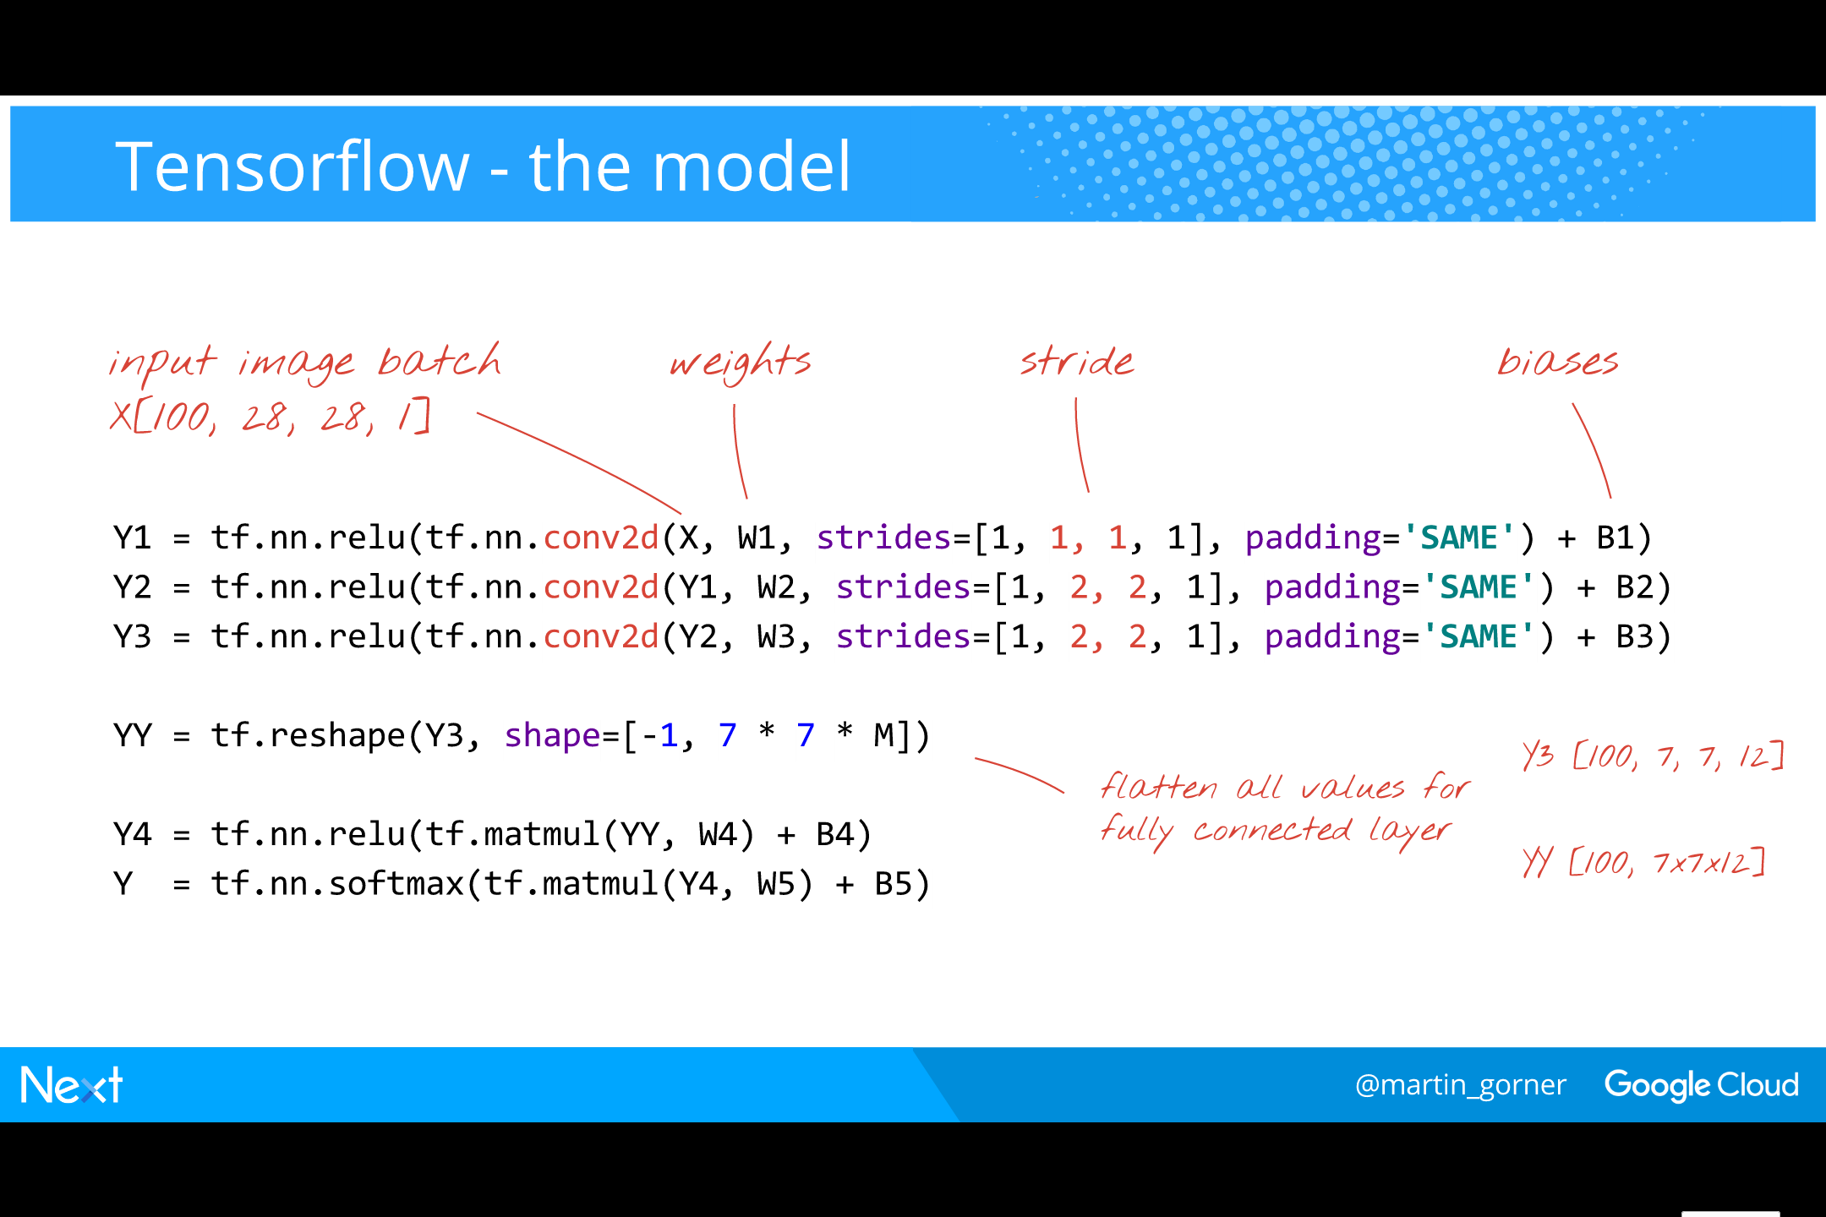
Notes:
然后实现其模型：
在 TensorFlow 中，使用 tf.nn.conv2d 函数实现卷积层，该函数使用提供的权重在两个方向上扫描输入图片。这仅仅是神经元的加权和部分，你需要添加偏置单元并将加权和提供给激活函数。不要过分在意 stride 的复杂语法，查阅文档就能获取完整的详细信息。这里的填充（padding）策略是为了复制图片的边缘的像素。所有的数字都在一个统一的背景下，所以这仅仅是扩展了背景，并且不应该添加不需要的任何样式。
The model. After the three convolutional layers, we have a 7x7x12 “cube” of data which we flatten into a single vector in order to feed it into a fully connected layer.
The syntax for specifying the “stride” in the conv2d function is a bit weird because it allows for depth strides as well. We are not using that, only strides in the x and y directions (in red).

Slide 42
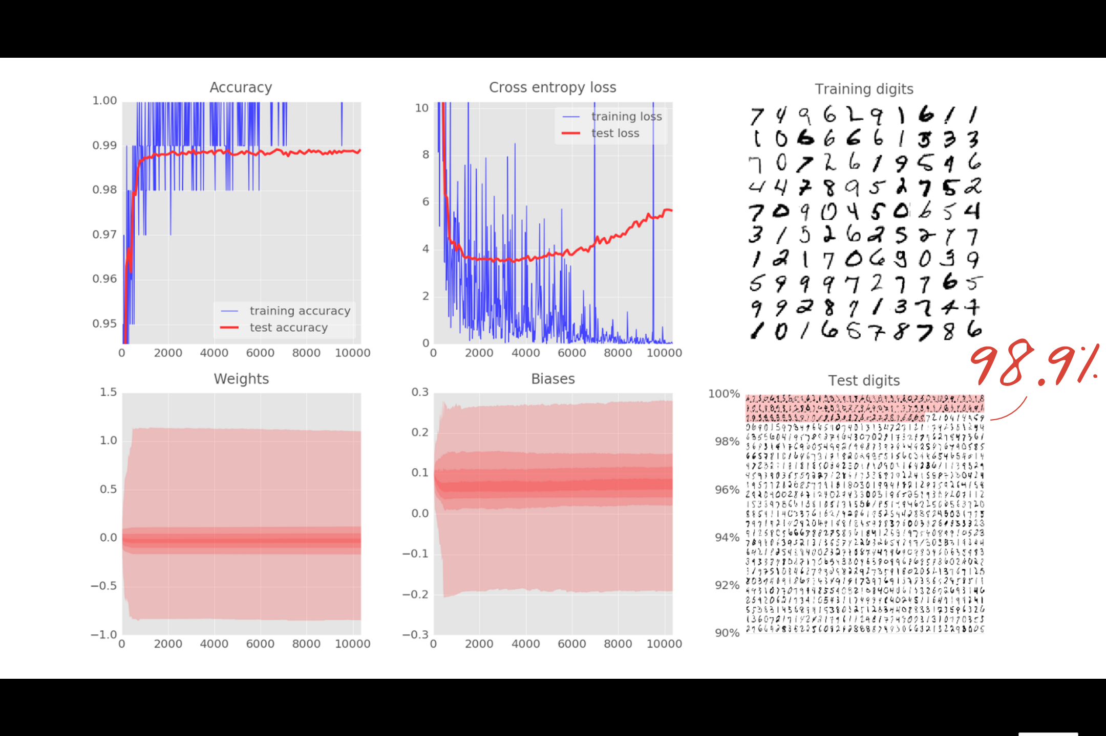
Notes:
完成这一步之后，我们应该能达到 99% 的准确度了吧？
Here we have to zoom on the accuracy and cross-entropy graphs to see something. The training set is fully learned! At the end, training accuracy is at 100% for many iterations and the training loss drops below 1 !
​
Test accuracy almost touches the 99% bar but for some reason, it cannot break this ceiling.
But something fishy is going on: after 2000 iterations, the test cross-entropy is going up again ???
​
98.9% test accuracy in the end is not bad but we want to get past 99 !

Slide 43
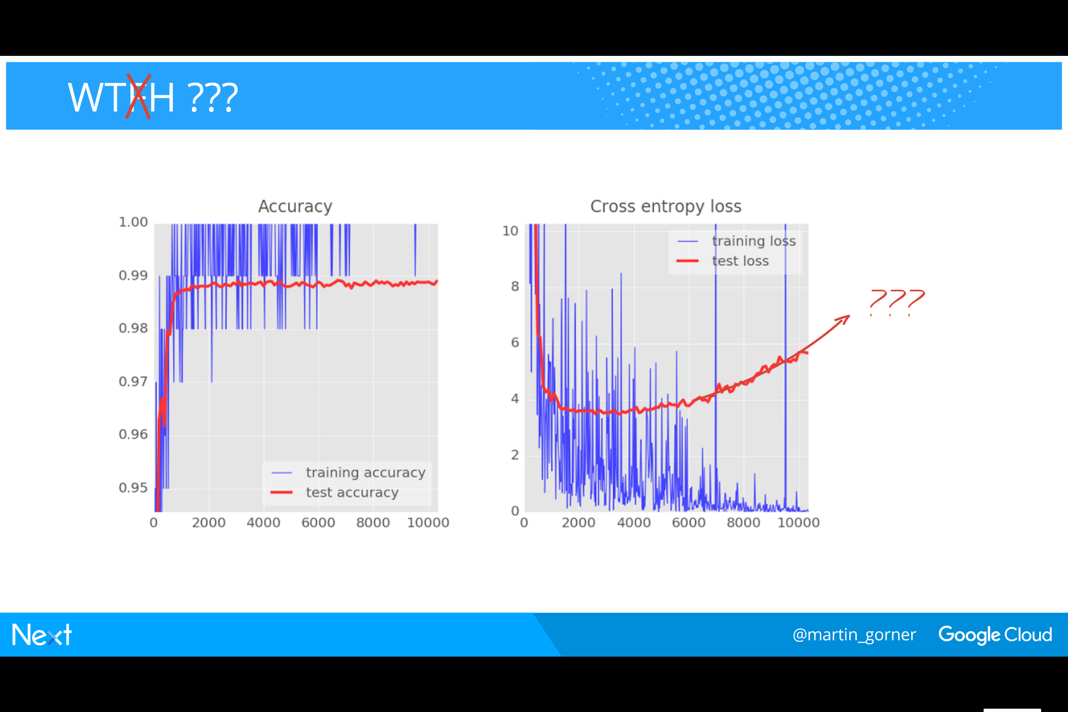
Notes:
然而并没有！什么情况？
还记得前面我们怎么解决这个「过拟合」问题的吗？使用 dropout。
Training examples fully learned. 50K training digits, training with 100 digits per iteration => 1 epoch, is 500 iterations. Here we see a training accuracy of 100% across multiple epochs. But test cross-entropy going up ? The network is optimising it’s training cross-entropy further and further towards 0 but that has no connection to the test examples anymore.
​
What can we do ?

Slide 44
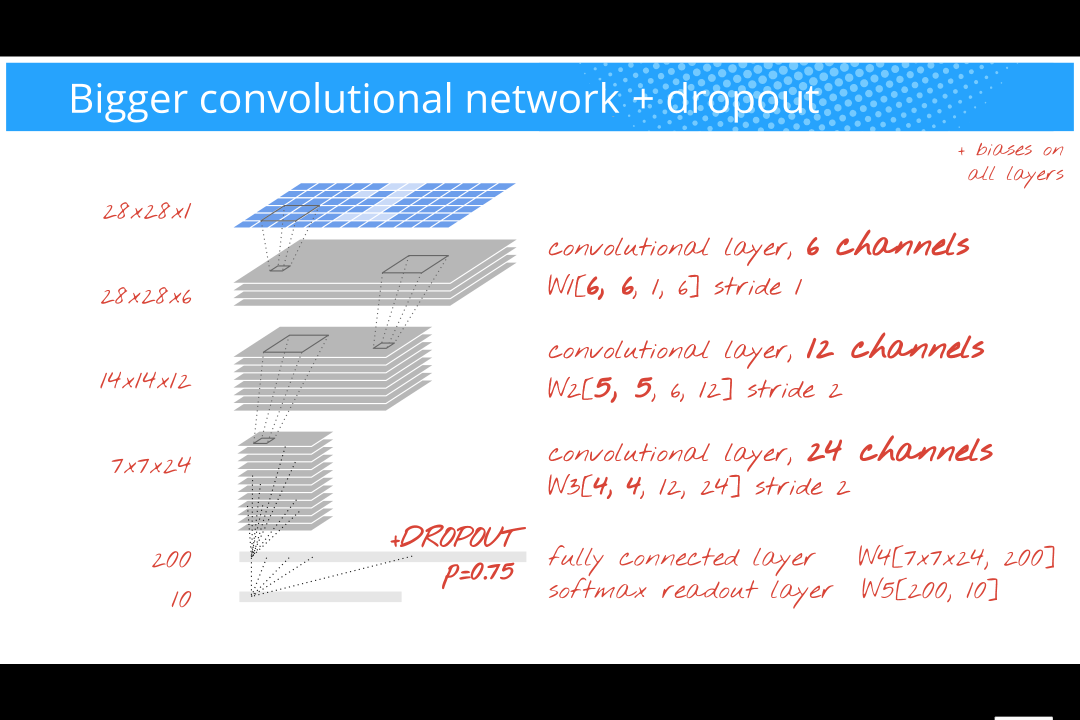
Notes:
我们该怎么对其进行优化呢？调整你的神经网络的一个好方法是先去实现一个限制较多的神经网络，然后给它更多的自由度并且增加 dropout，使神经网络避免过拟合。最终你将得到一个相当不错的神经网络。
例如，我们在第一层卷积层中仅仅使用了 4 个 patch，如果这些权重的 patch 在训练的过程中发展成不同的识别器，你可以直观地看到这对于解决我们的问题是不够的。手写数字模式远多于 4 种基本样式。
因此，让我们稍微增加 patch 的数量，将我们卷积层中 patch 的数量从 4，8，12 增加到 6，12，24，并且在全连接层上添加 dropout。它们的神经元重复使用相同的权重，在一次训练迭代中，通过冻结（限制）一些不会对它们起作用的权重，dropout 能够有效地工作。
We increase patch sizes from 5x5, 4x4, 4x4 to 6x6, 5x5, 4x4
We increase the number of channels in each convolutional layer. Previously our three layers had 4, 8 and 12 channels. We now go for 6, 12 and 24 channels.
Four 5x5 feature recognising patches in the first layer simply wasn’t enough.
​
And, to fight the creeping test loss, we add dropout in the fully-connected layer.

Slide 45
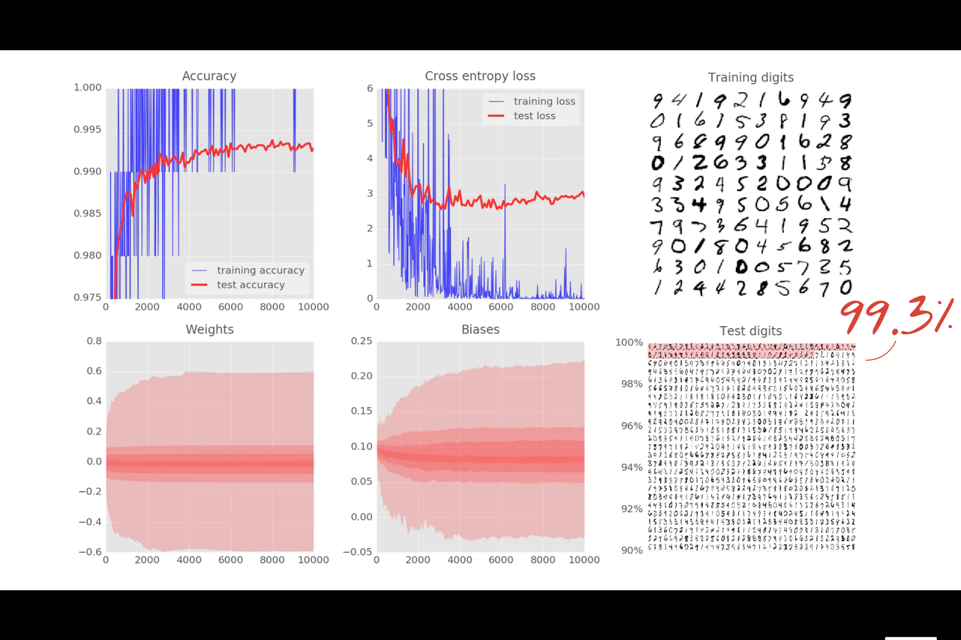
Notes:
然后模型的准确度就突破 99% 了！
Test accuracy now hovers confidently in the 99.3 % region and even peaks at 99.38% !
99% barrier shattered.
The test cross-entropy still goes up slightly after 4000 iterations but nowhere as badly as previously.
We end up at 99.3% test accuracy. The world record is 99.77%. Paper linked from the MNIST web site: http://yann.lecun.com/exdb/mnist/
This run also added proper learning rate decay

Slide 46
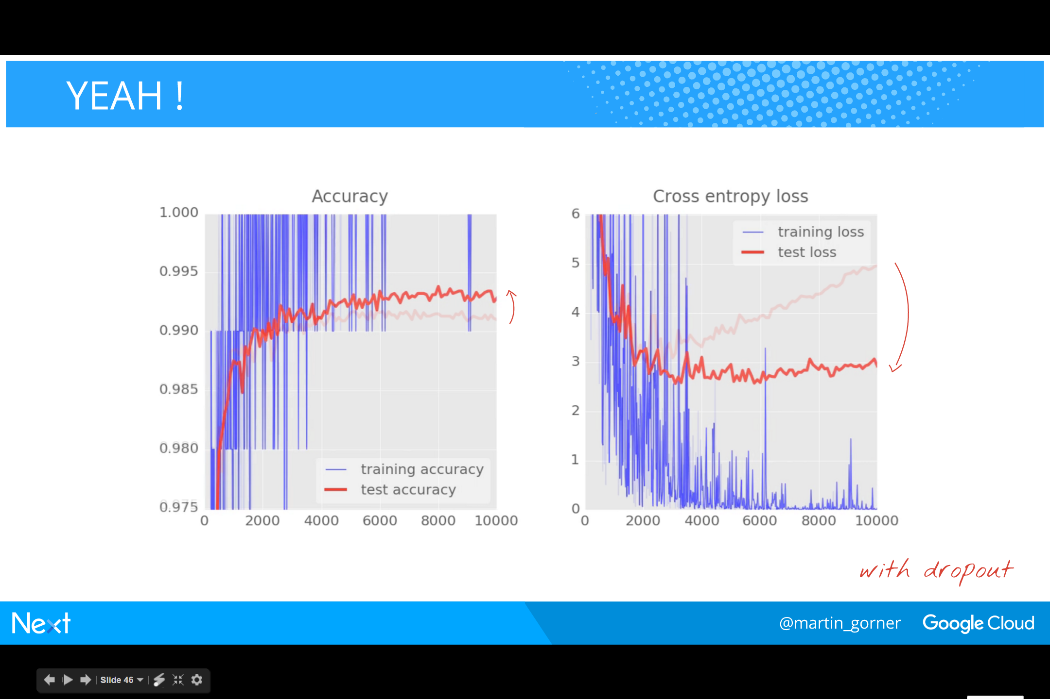
Notes:
对比之前的结果可以看到明显的进步
Test loss creep under control with dropout.

Slide 47


Slide 48
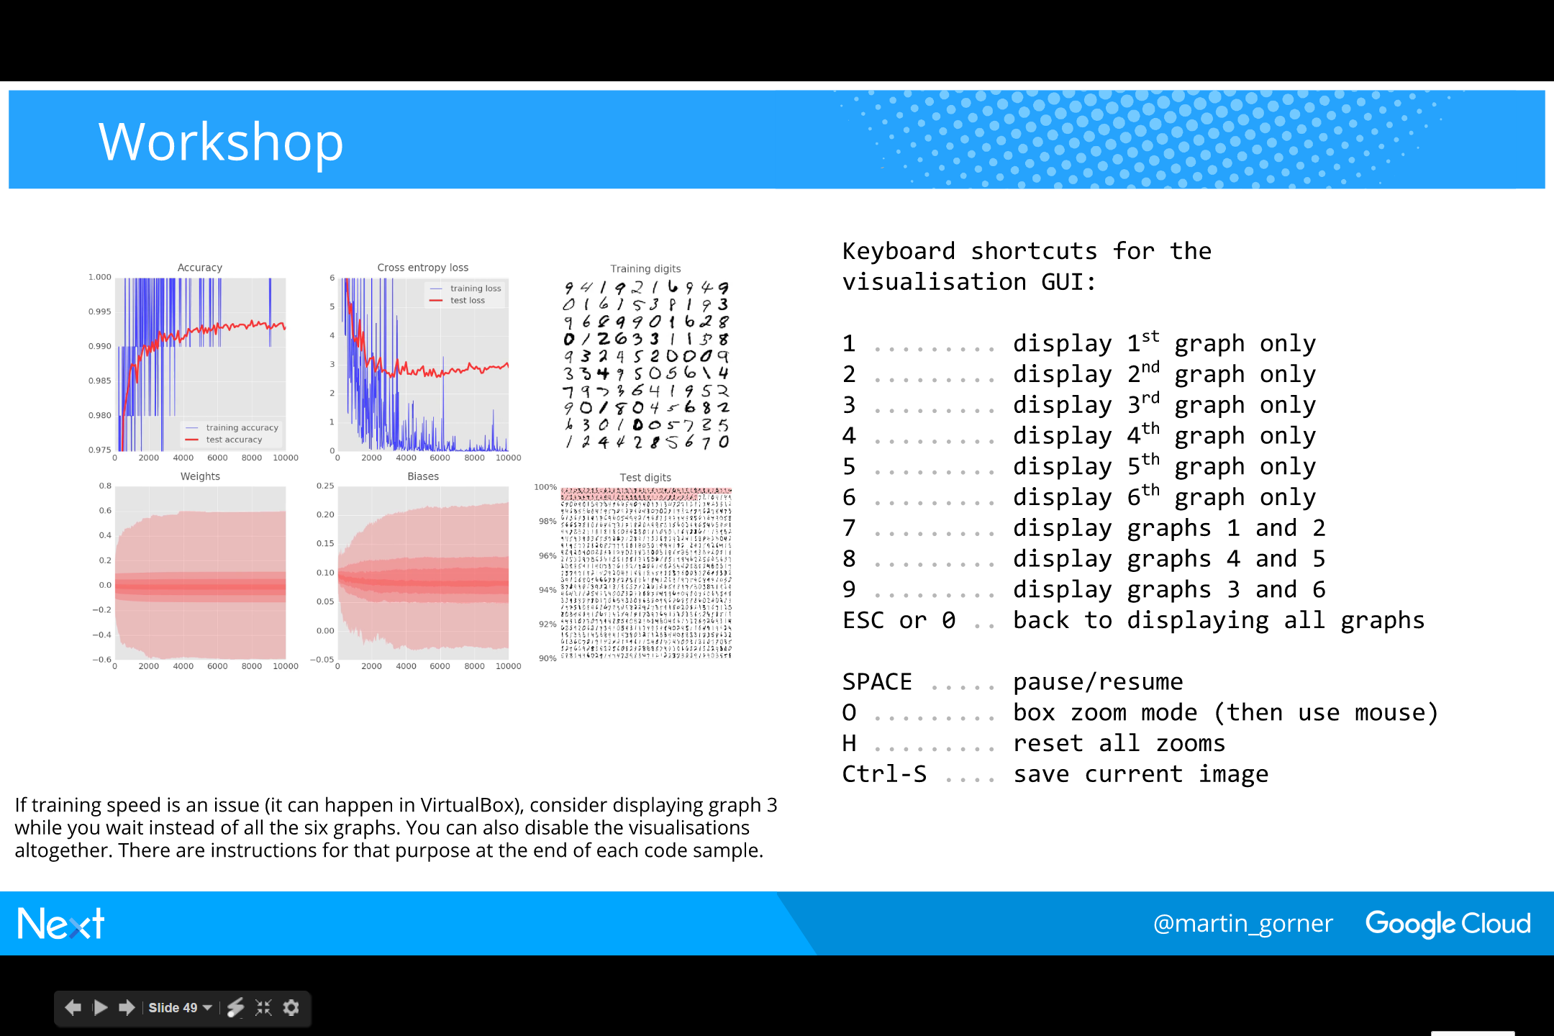

Slide 49
